Slide 1
找主题
张盛宇@造型实验室
2021-10-26

Slide 2
基本冲突
让我感受到痛苦是什么？
具体的事件只是表象。 表象之下可能是简洁的，剧烈的冲突。在意识到之前可能充耳不闻，而之后就会觉得显而易见。
我尝试对此刻的痛苦进行快照，在纸上尽力还原这对简洁的冲突。
一旦冲突在纸上成立，我就好像完成了什么似的，不管最后这个冲突能不能解决，我都能更放松一些。我知道我的痛苦从哪里来，也知道它们无法要我的命。

Slide 3
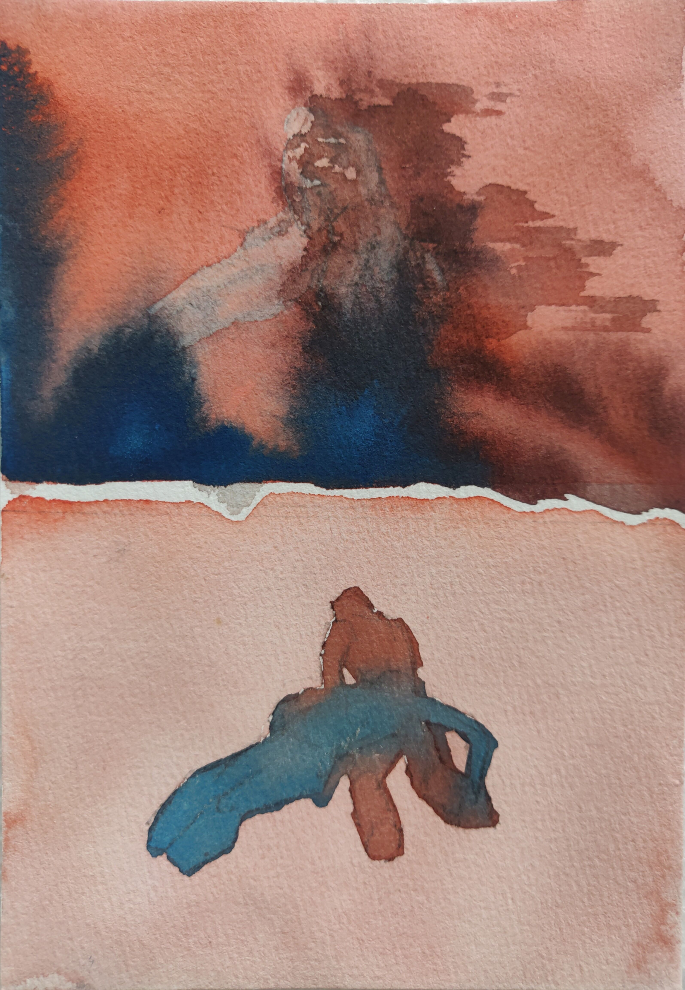
伪善与善
:id: xfczk2-000
:date: 2021-04-17
:size: 32k
:medium: 水彩
这里我复述了下面描述的「矛盾」 ，并附上自己的意见。

Slide 4
:相麻: 假設在某個地方，有神明存在。 神明做了一個實驗。那個實驗的目的，是想讓人變成善人。然後祂挑了一位青年， 作為實驗的樣本。
:惠: 然後呢？
:相麻: 在實驗一開始，神明創造一個那位青年的冒牌貨。冒牌貨本身 並不具備意誌，只會做出和真正的青年相同的行動。神明認為隻要有另一個自己，或許就能透過客觀檢視自己的行為，讓人變成善人。
:惠: 如果是神明，那應該不用做實驗也能知道結果吧。
:相麻: 那位神明雖然幾近全能，卻非常無知。
:惠: 喔，為什麼？既然是全能，那應該也能讓自己變全知才對啊。
:相麻: 雖然曾經獲得足以被稱為全知的知識，不過祂馬上就舍棄那些知識。所以祂變成一個幾近全能，卻也極度接近無知的神明。神明也是有很多苦衷的。
:惠: 好吧。總之神明做了一個創造善人的實驗，並做出某位青年的冒牌貨。
:相麻: 沒錯。可是青年的行動並沒有改變。雖然他絕對不算壞人，卻也沒到被稱為善人的地步。冒牌貨也和他一樣，過著不算好也不算壞的生活。
:惠: 那神明滿意了嗎？
:相麻: 不，所以祂進行第二個實驗，神明對青年下了某種詛咒，只要一看見悲傷的人，全身就會疼痛不已的詛咒。
:惠: 喔，那還真是不得了。
:相麻: 所以青年變得無法對悲傷的人置之不理。為了消除自己的疼痛他對所有悲傷的人伸出援手。
:惠: 原來如此。然後呢？
:相麻: 青年的冒牌貨，也做了相同的行動。雖然不會全身疼痛不已不過他被設計成會做出和青年一樣的舉動。所以青年和冒牌貨，都度過善人的一生。故事到這裏就結束了。
:惠: 神看見這個結果後，有怎麼樣嗎？
:相麻: 祂替青年和冒牌貨各自取了名字。
:惠: 什麼名字？
:相麻: 一個叫做善，另一個叫偽善。
:惠: 話說回來，相麻。這故事到底有什麼意義？
:相麻: 只是個比喻而已。為了讓你明白，自己是個一絲不苟的善人。
:惠: 到底要怎麼想，事情才會變成那樣？
:相麻: 惠。你覺得哪一邊是善，哪一邊是偽善？
:惠: 真正的青年是偽善，冒牌貨是善。
:相麻: 為什麼你會這麼認為？
:惠: 真正的青年是為了自己才幫助別人，冒牌貨則是在毫無任何打算的情況下助人。不用想也知道，哪一邊是純粹的善。
:相麻: 不過真正的青年是按照自己的意思在行動，冒牌貨只是遵從本人而已喔？
:惠: 這並不構成問題。為了自己所做的行為，根本就稱不上是純粹的善。

Slide 5
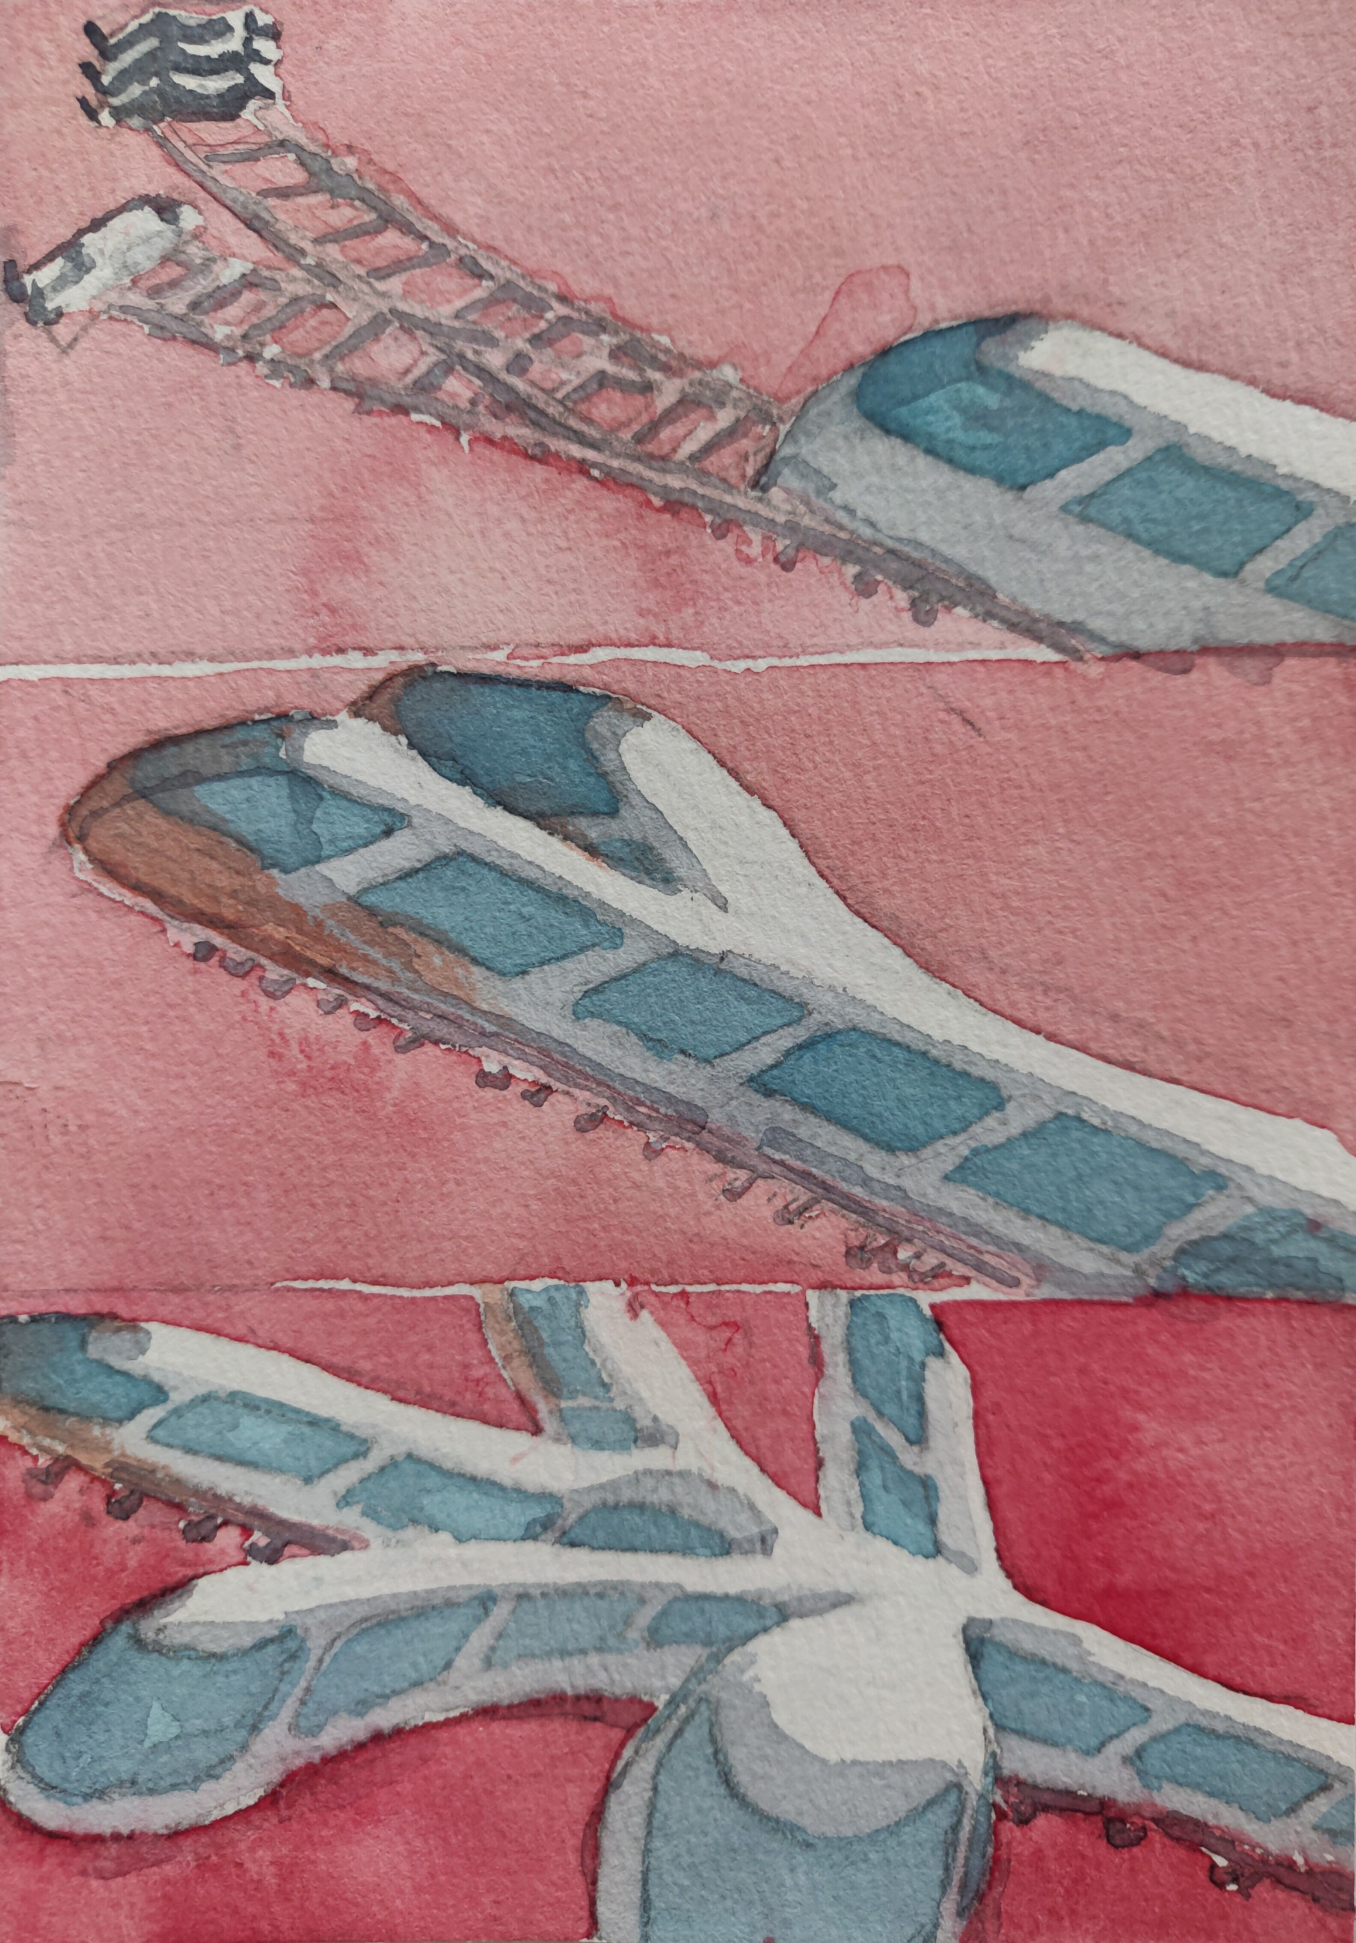
试解电车难题
:id: xfczk2-001
:date: 2021-04-19
:size: 32k
:medium: 水彩
这里我描述一种荒诞，我解不开题，只能装傻了。

Slide 6
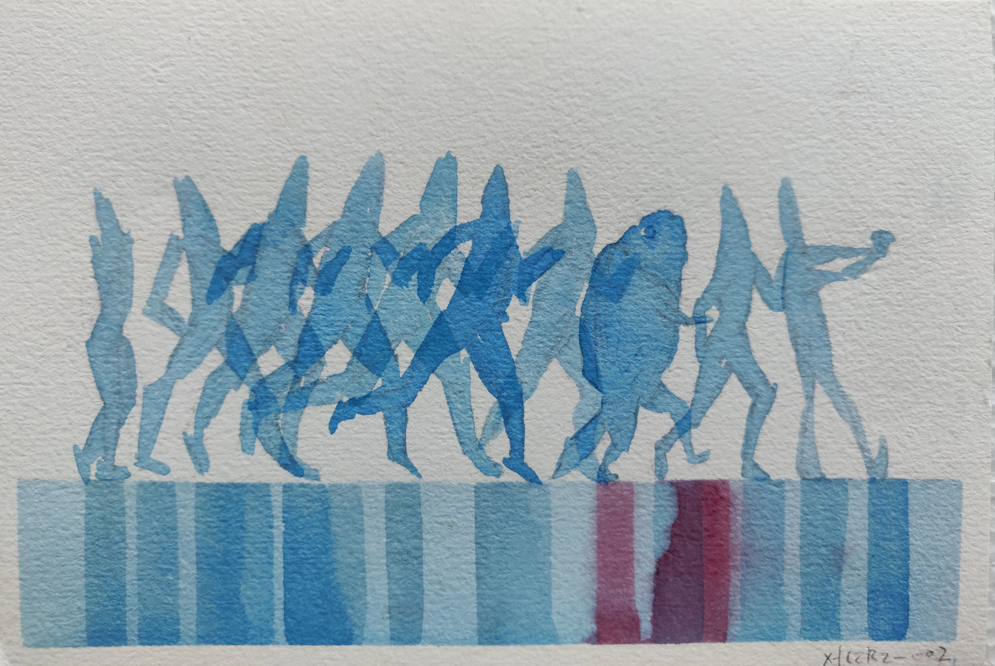
:id: xfczk2-002
:date: 2021-04-21
:size: 32k
:medium: 水彩
HOW I LIVE
我不善于休息，一直在不同的，互相重叠的上下文之间切换。
内耗非常大，有时会变得不是我自己。

Slide 7
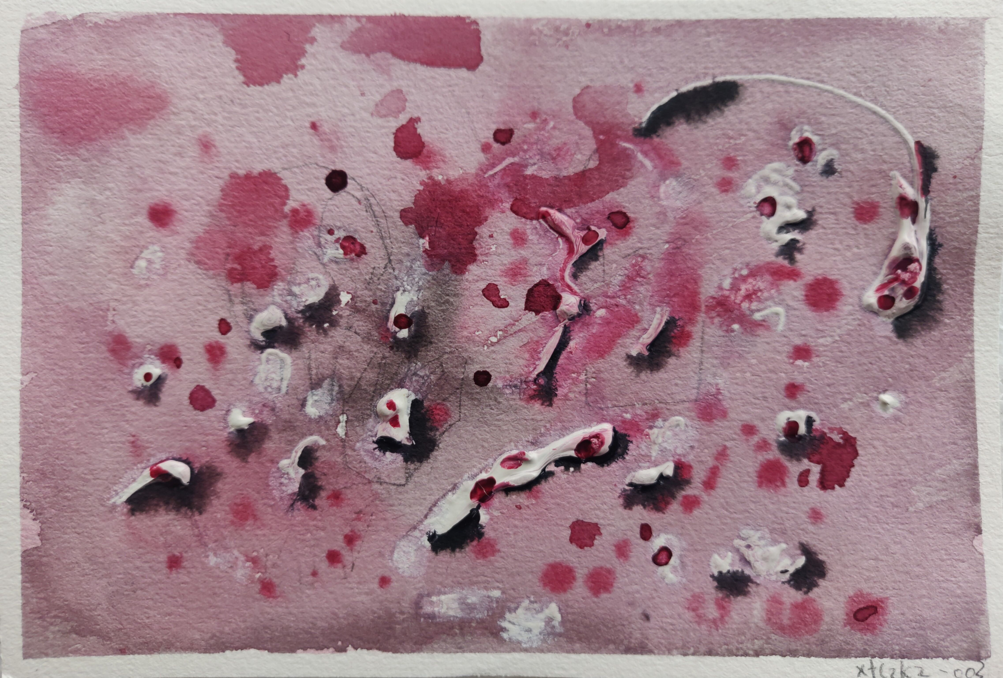
:id: xfczk2-003
:date: 2021-04-27
:size: 32k
:medium: 水彩
疹子
我觉得浑身不舒服，什么都不想画，草草应付了事。

Slide 8
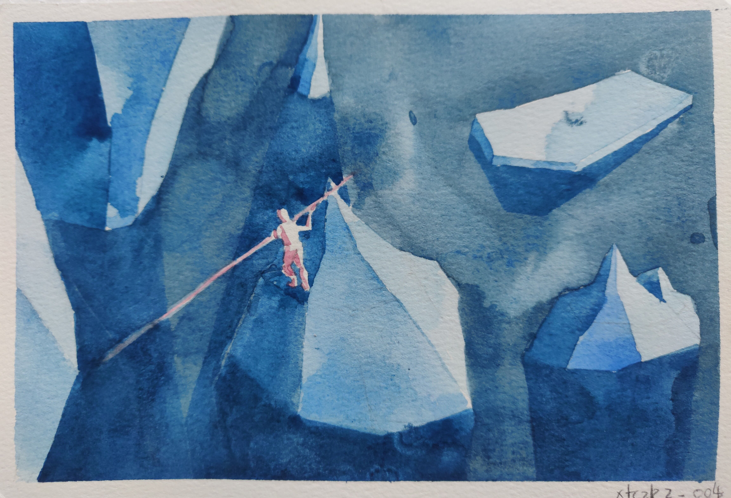
:id: xfczk2-004
:date: 2021-05-02
:size: 32k
:medium: 水彩
冰川领航员
名字来自水星领航员 ，但没什么关系。
我小心翼翼地驾驶着自己，光看水面上的部分没有用，它们一定关联着更潜意识的，
更不愿意被看到的某些东西。

Slide 9
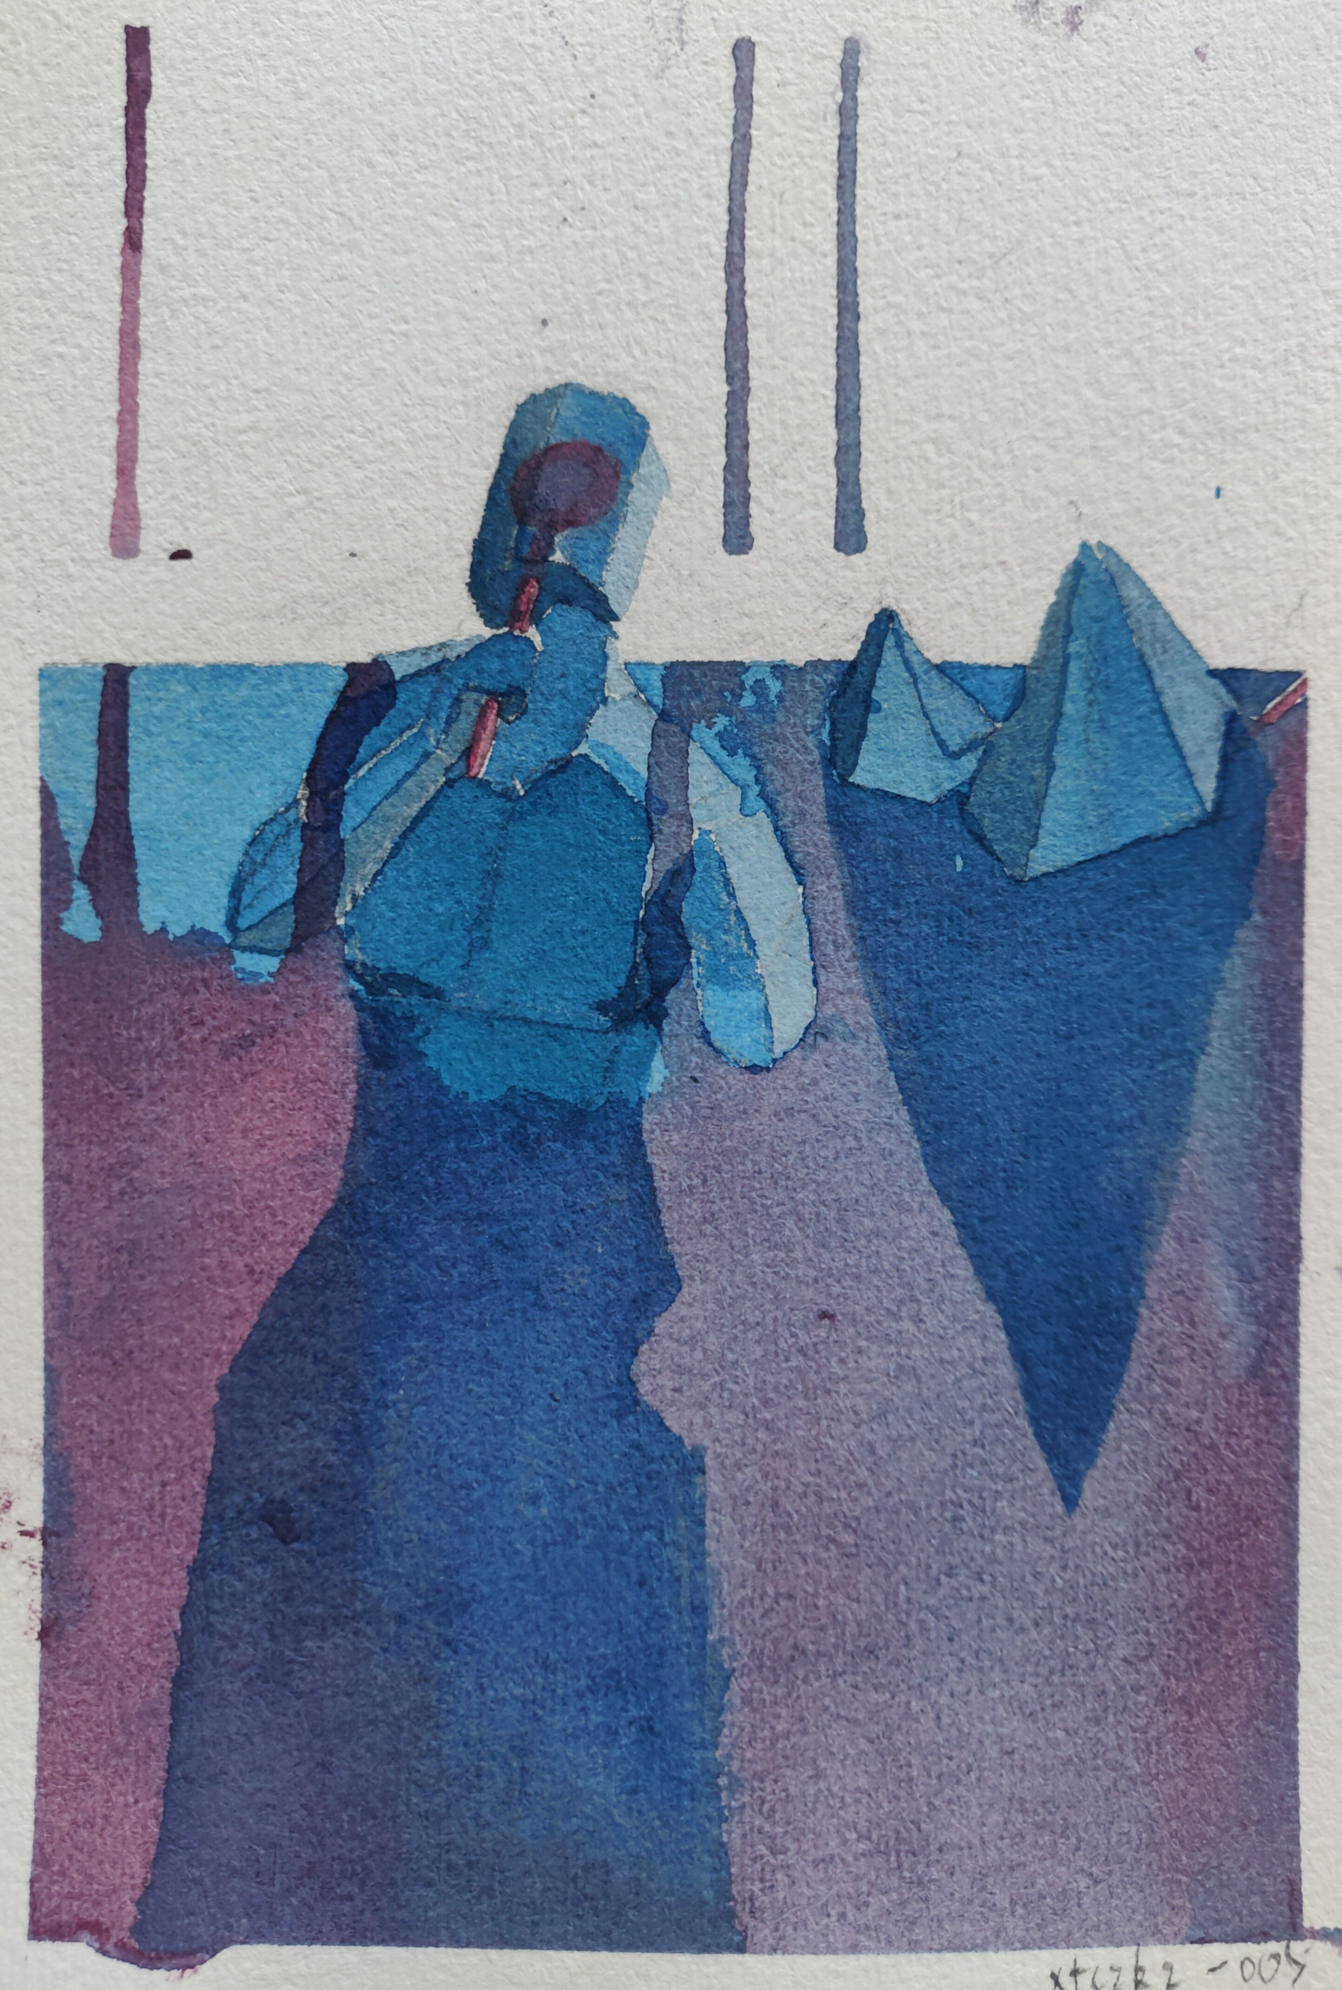
内窥
:id: xfczk2-005
:date: 2021-05-02
:size: 32k
:medium: 水彩
把视线插入自己身体里，我能窥见自己吗？
在一边忙着领航的情况下。

Slide 10
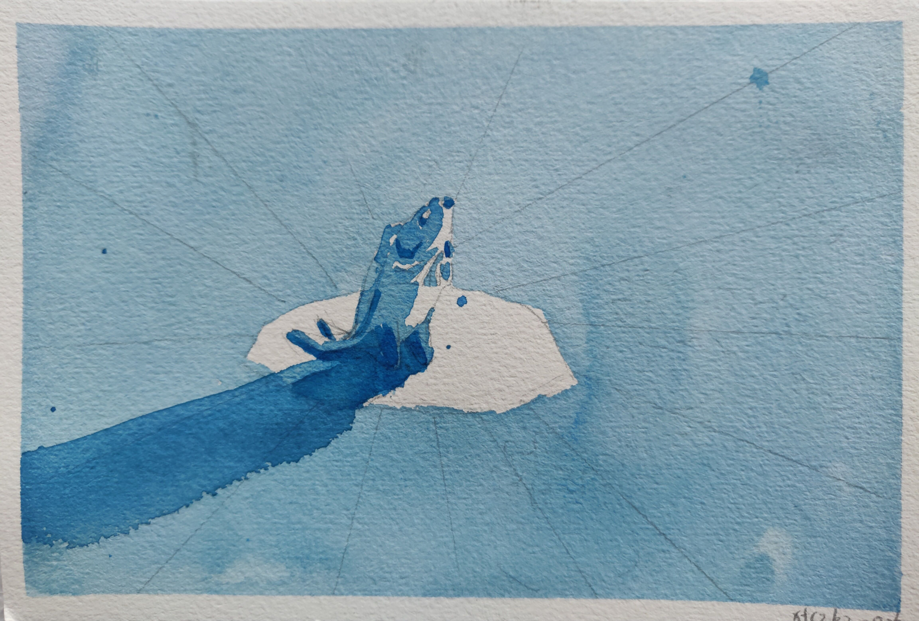
:id: xfczk2-006
:date: 2021-05-10
:size: 32k
:medium: 水彩
求雨
没画好，所以什么都没有表达出来。

Slide 11
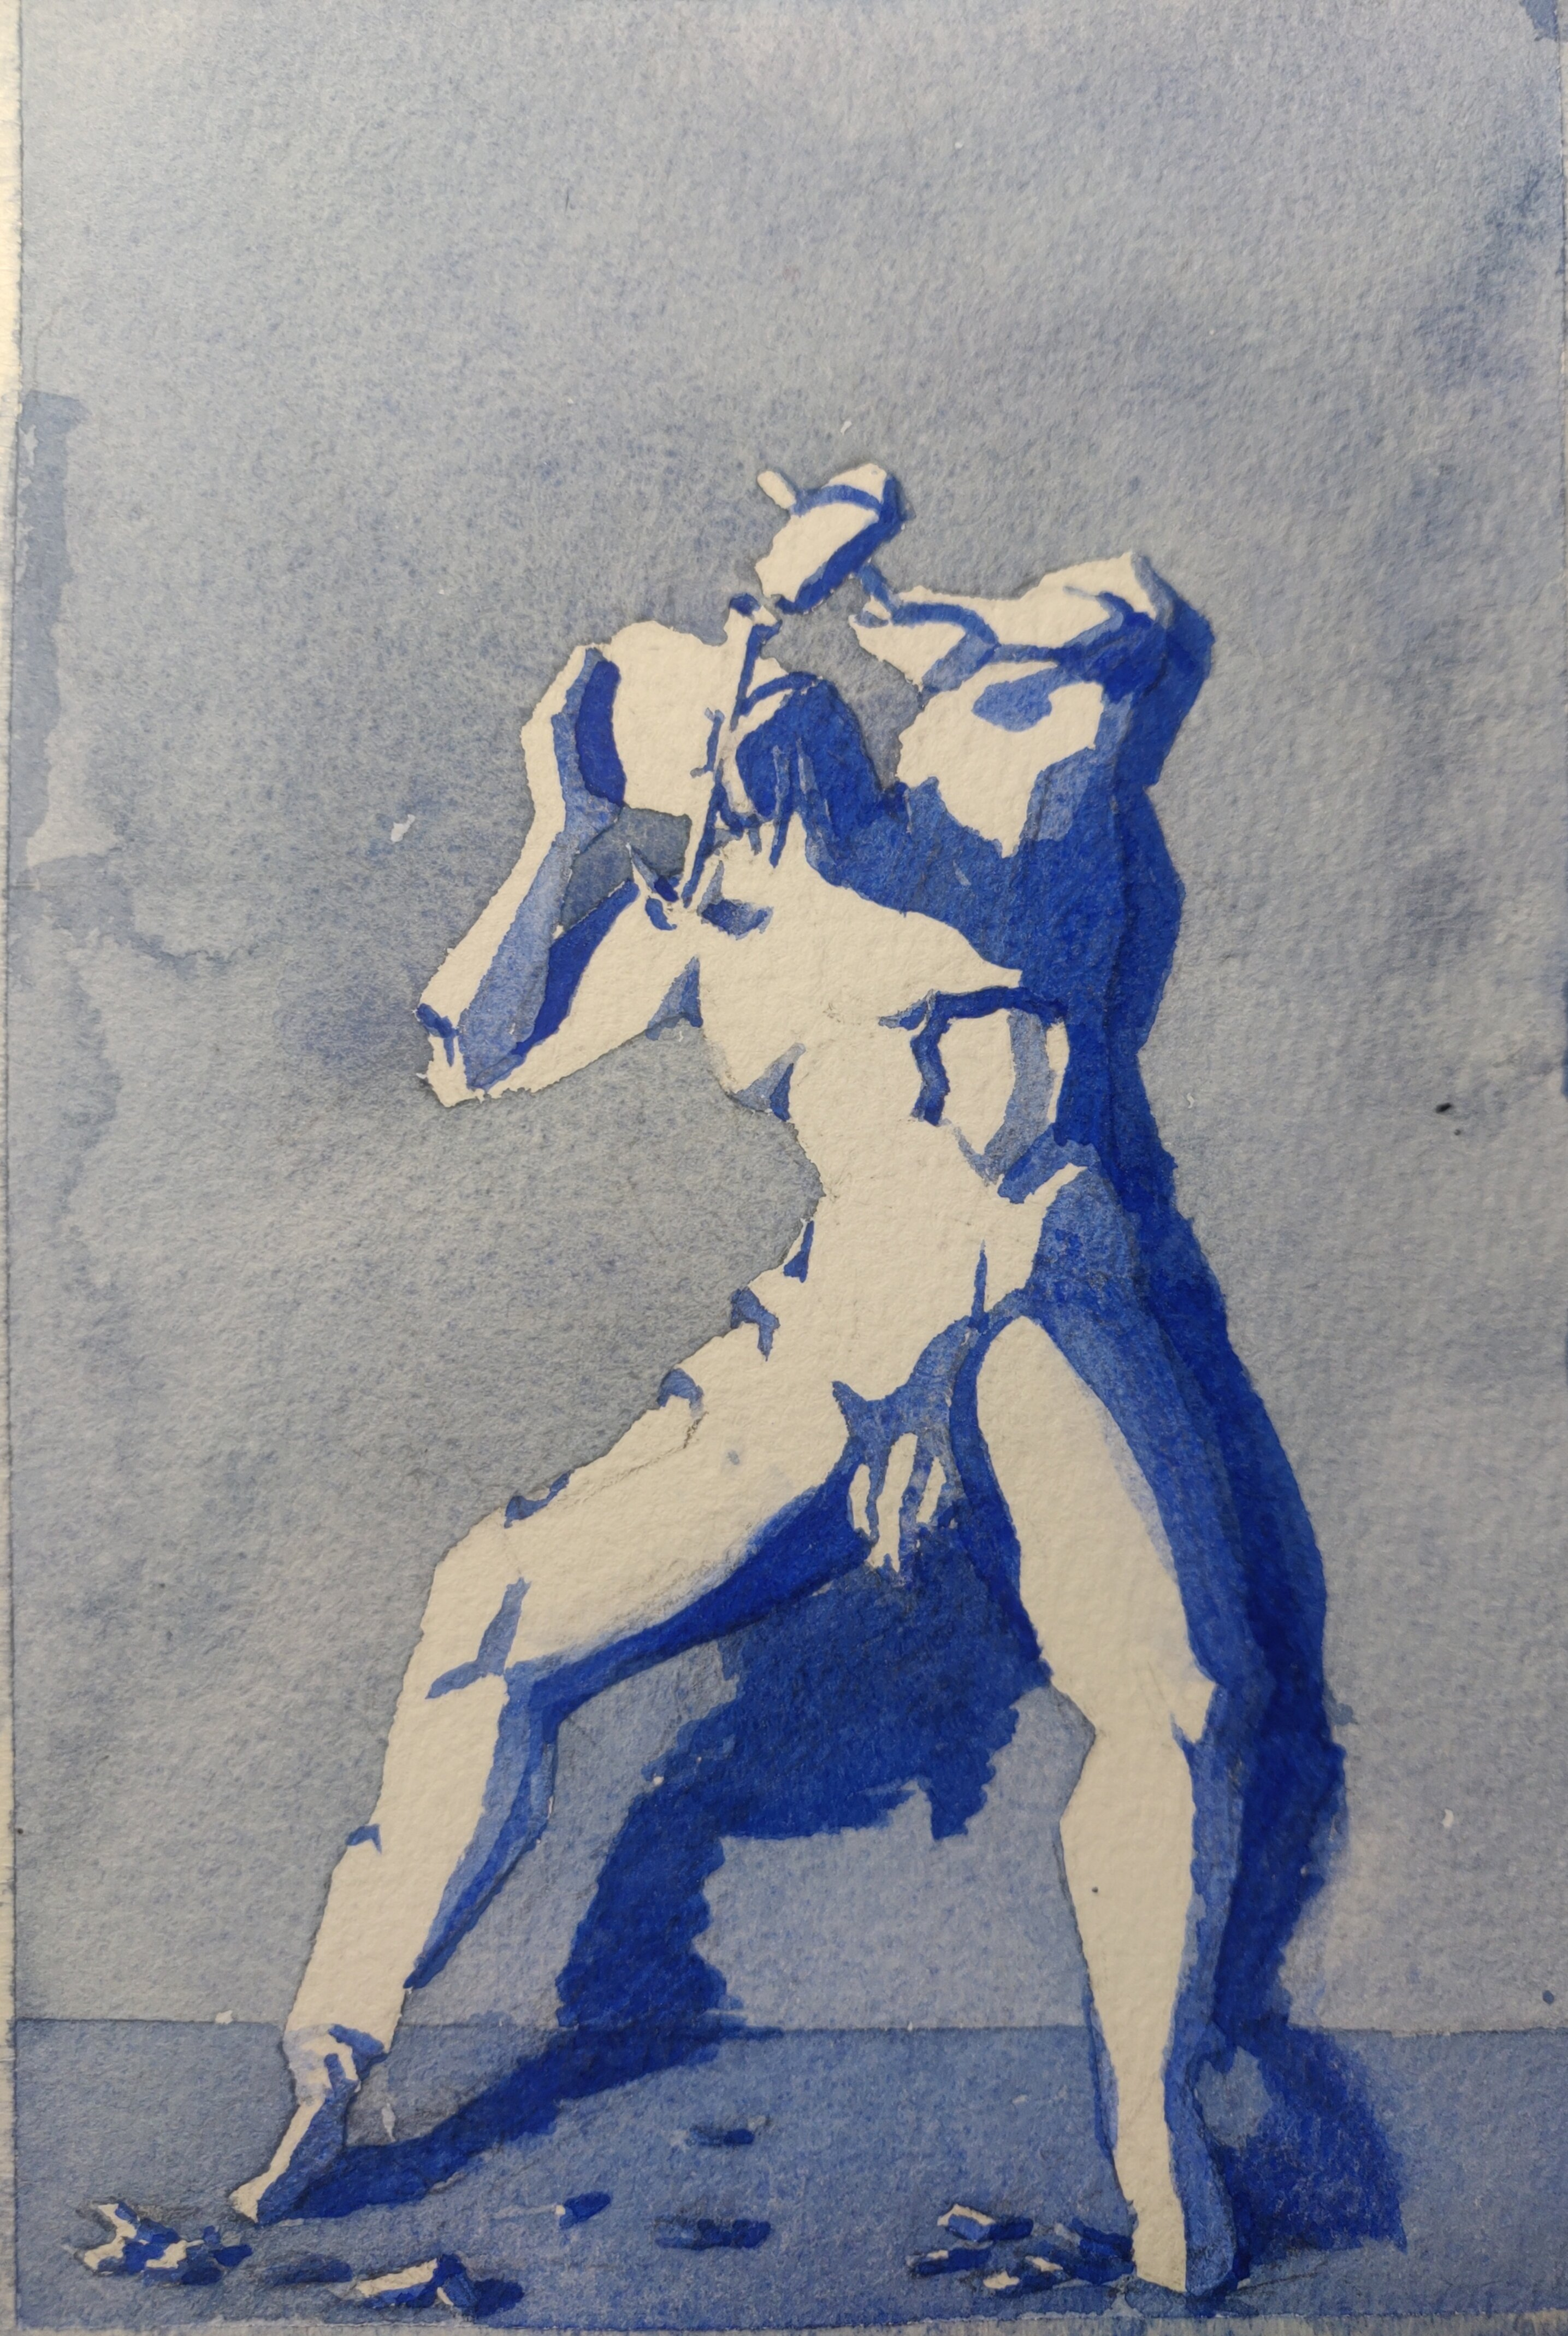
剥离
:id: xfczk2-007
:date: 2021-05-17
:size: 32k
:medium: 水彩
我把我不喜欢的东西慢慢地从身上敲下来。
变成更完美的我。

Slide 12
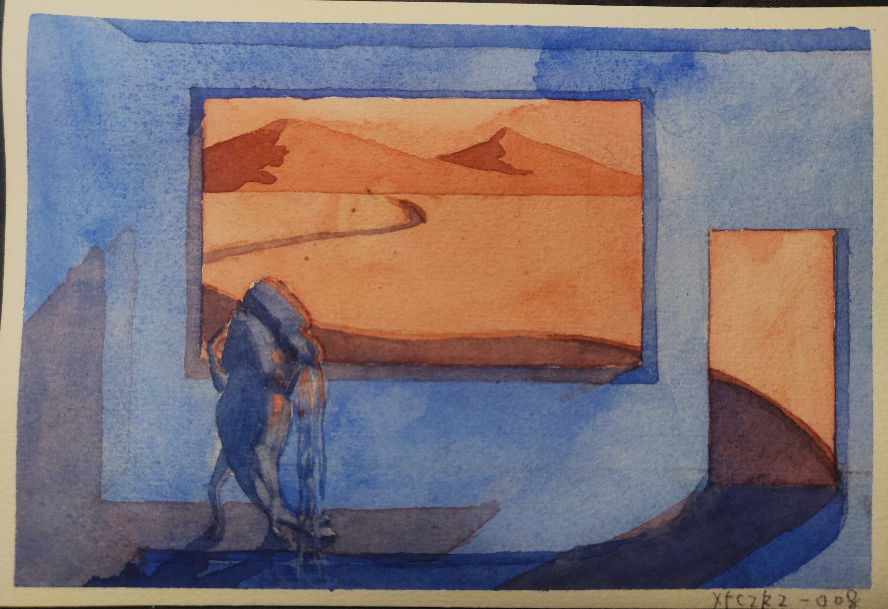
:id: xfczk2-008
:date: 2021-05-23
:size: 32k
:medium: 水彩
出行准备
我不能游在干涸的河床上。
鱼鱼的姿势参考了安格尔的《泉》，构图上想有霍伯那样的感觉，但最后啥也没有。

Slide 13
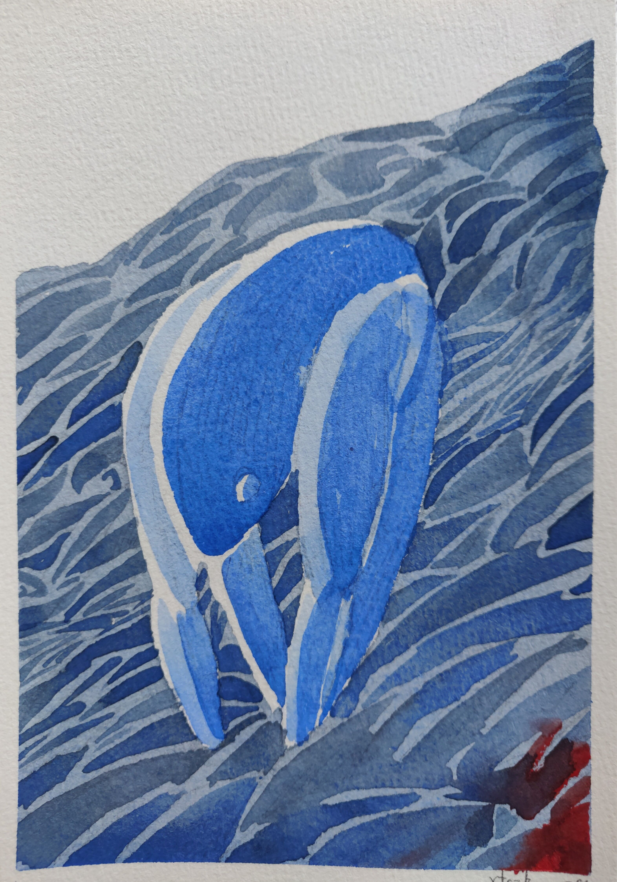
意识流分析
:id: xfczk2-009
:date: 2021-05-28
:size: 32k
:medium: 水彩
我意识到自己非物质的部分是由意识构筑的。
意识又分为可控的小部分和不可控的大部分。小部分是普通意义上的「我」，大部分是湍急暗涌的潜意识。

Slide 14
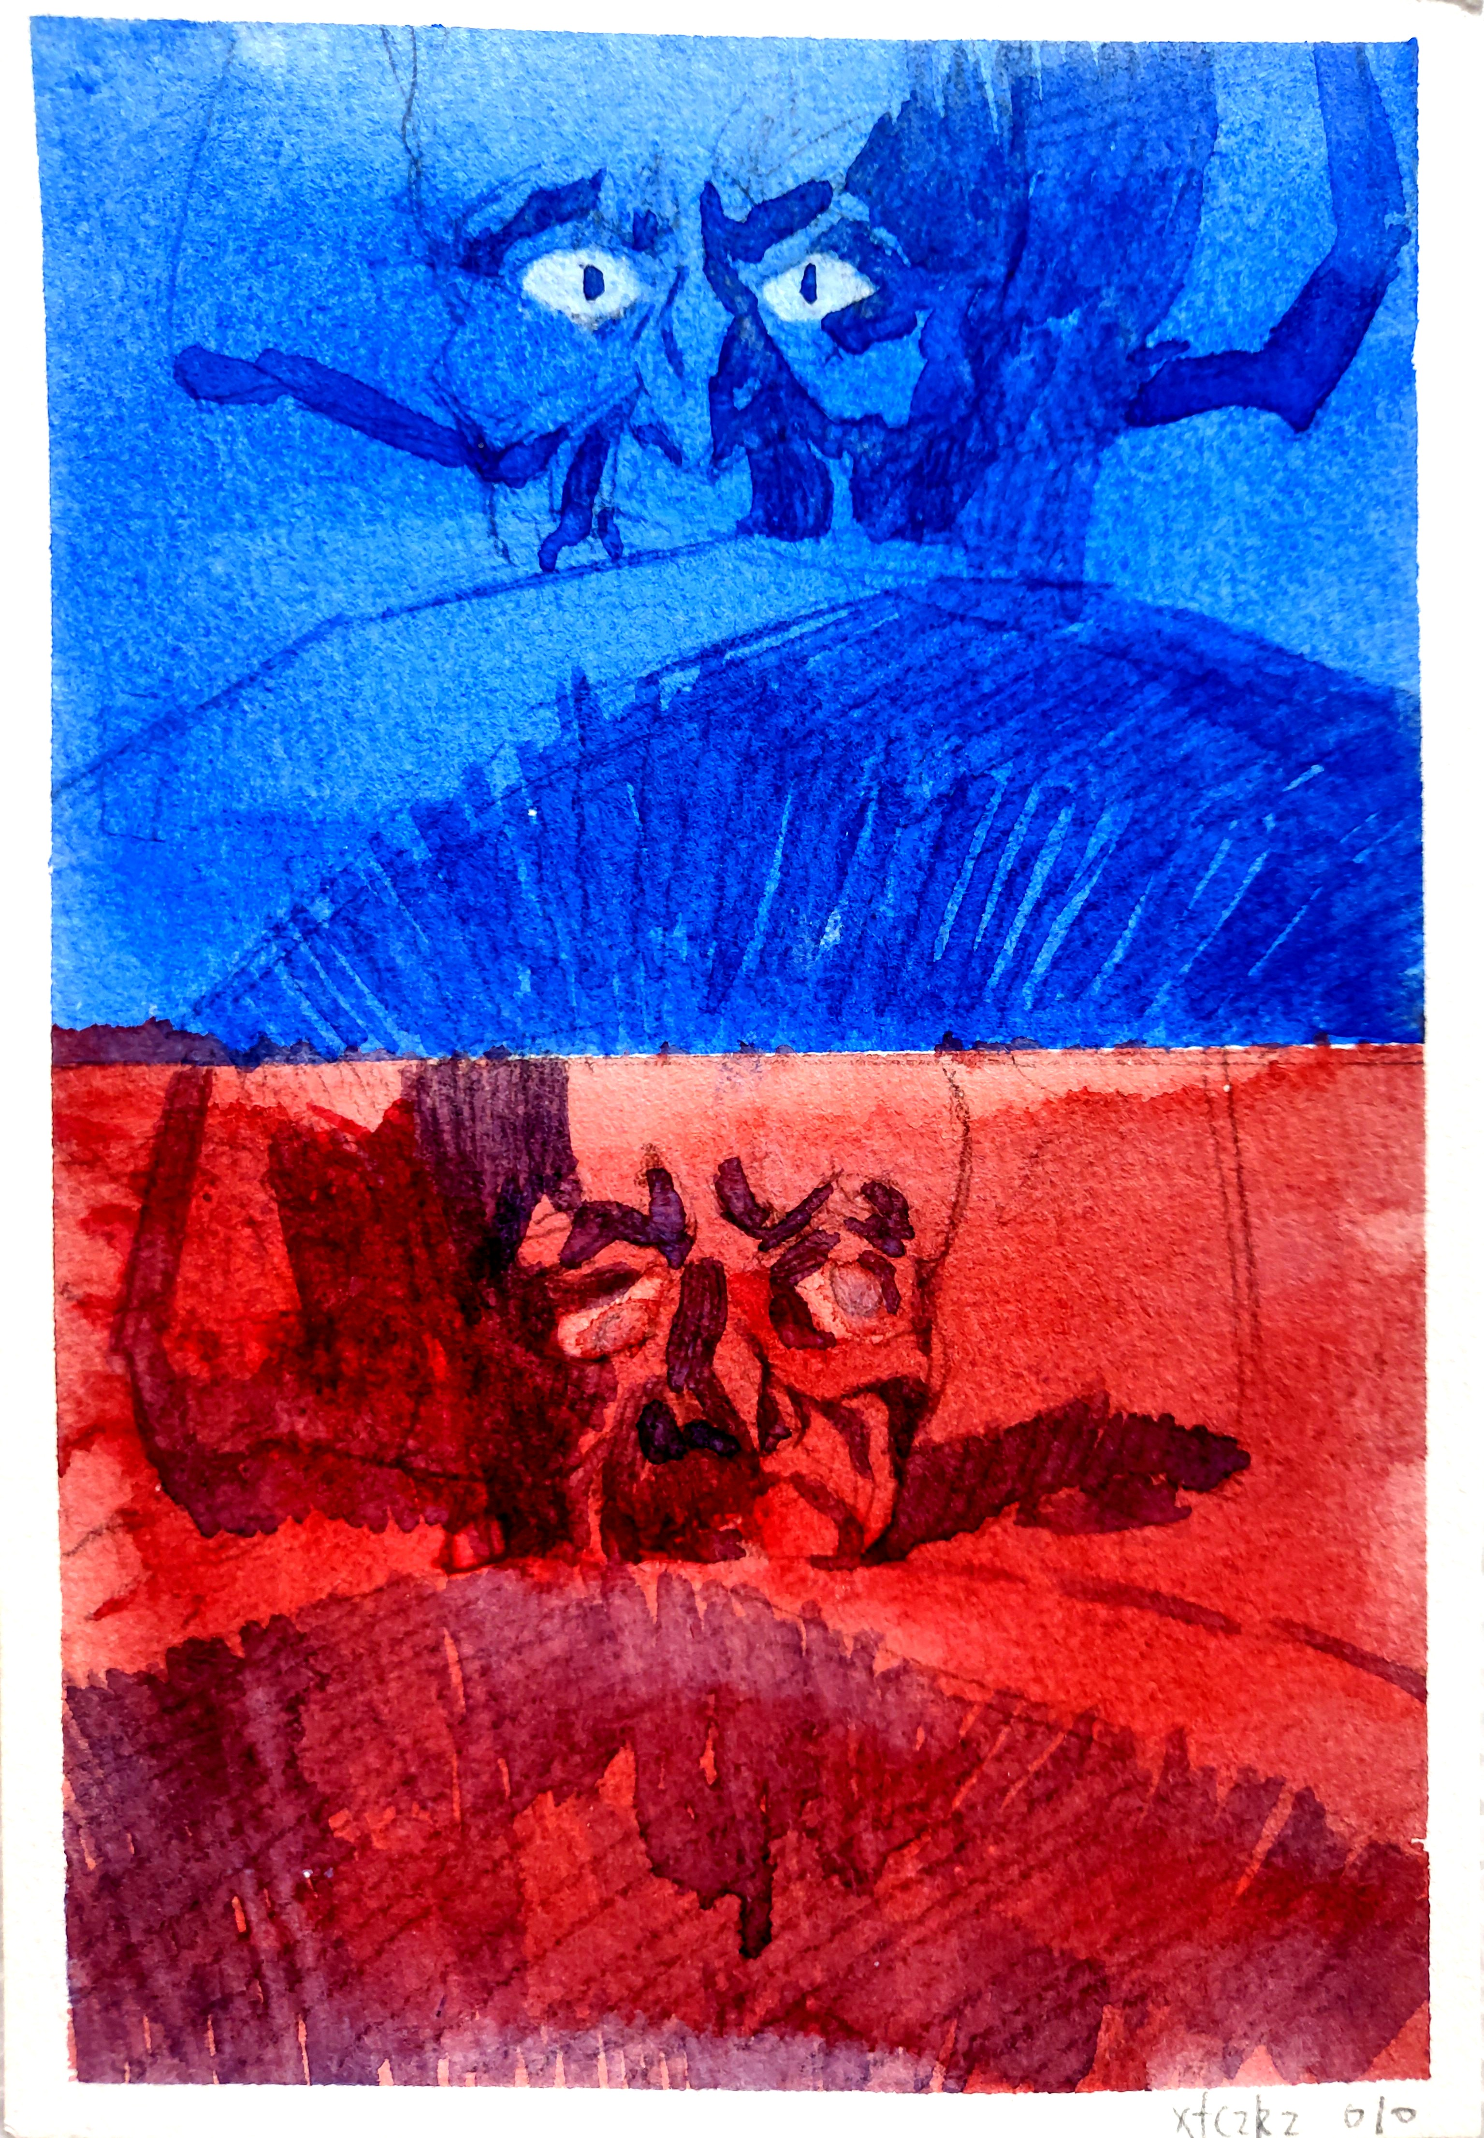
西西弗斯的一天
:id: xfczk2-010
:date: 2021-05-29
:size: 32k
:medium: 水彩 铅笔
西西弗斯每天必须将一块巨石推上山顶，而每次到达山顶后巨石又滚回山下
—— 希腊神话说的
西西弗斯每天必须推开被子才能起床，每次到了夜里又要盖上被子睡觉
—— 张盛宇说的

Slide 15
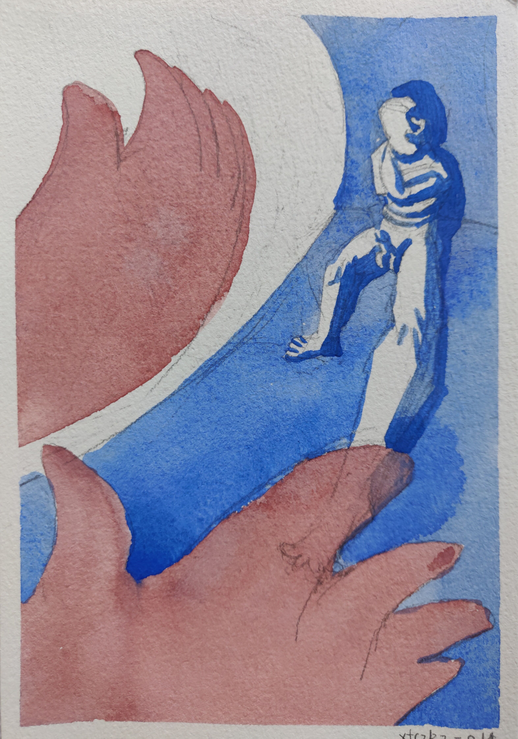
Antihug
:id: xfczk2-011
:date: 2021-05-30
:size: 32k
:medium: 水彩 铅笔
我不会拒绝任何人的拥抱，没有人的拥抱是特别的，都同样地能抚慰我。
可道德上不能这样，于是我伸出手抱住了自己。

Slide 16
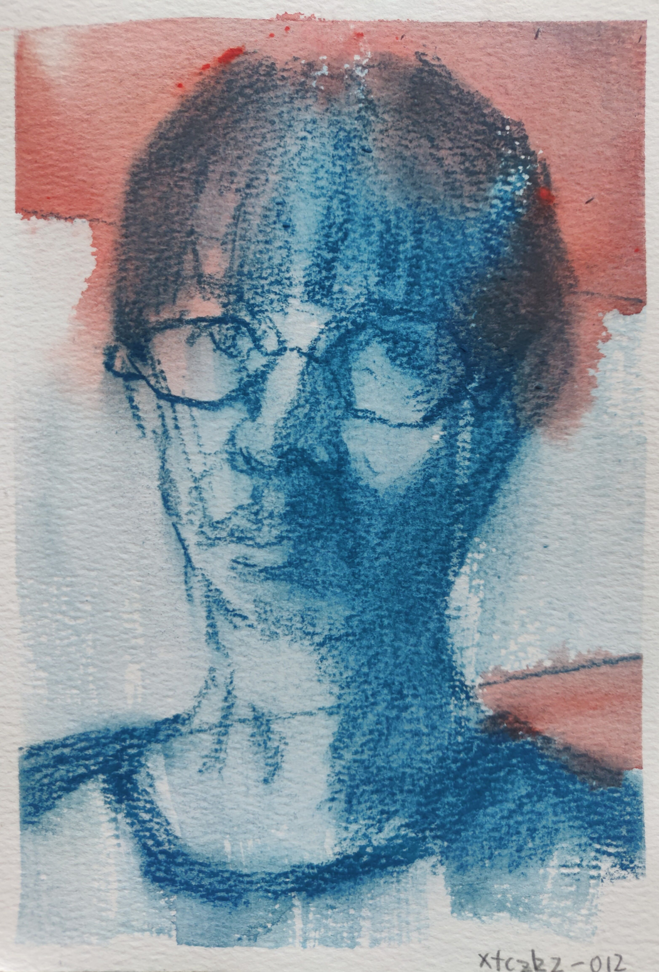
我
:id: xfczk2-012
:date: 2021-06-01
:size: 32k
:medium: 色粉笔 水彩

Slide 17
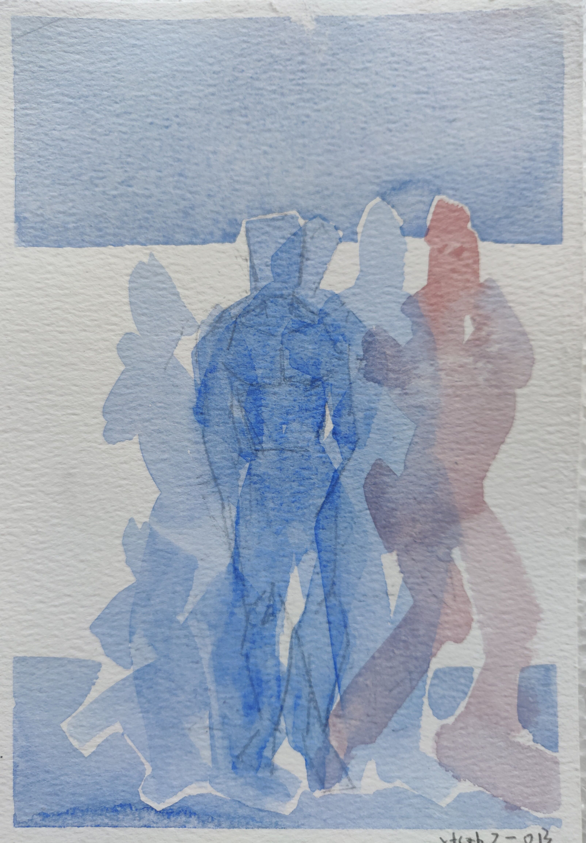
认识你自己
:id: xfczk2-013
:date: 2021-06-03
:size: 32k
:medium: 水彩

Slide 18
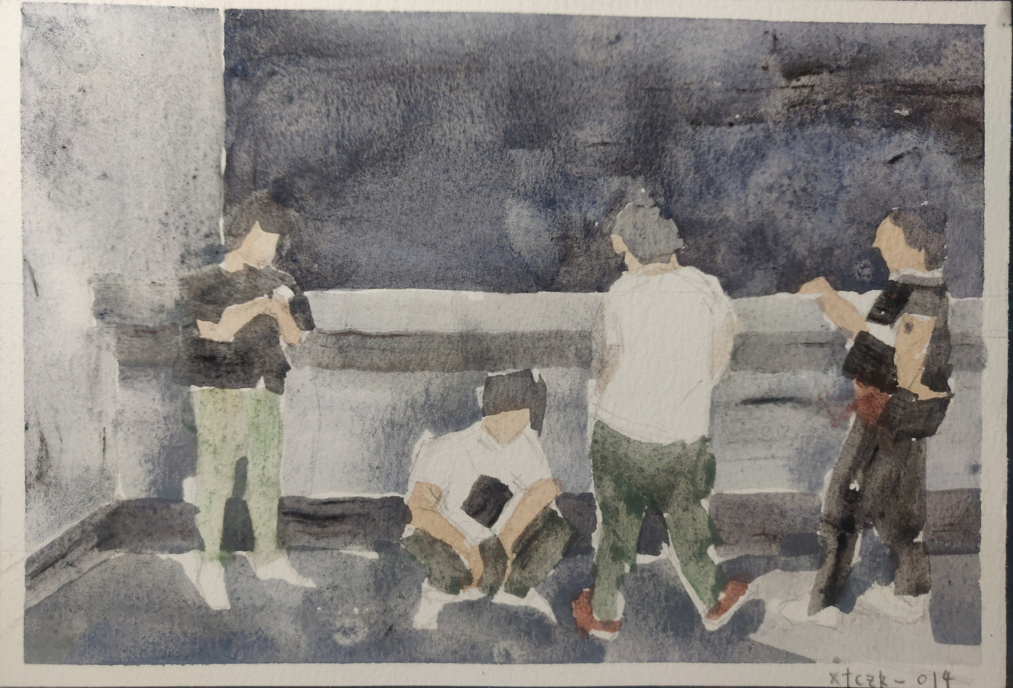
:id: xfczk2-014
:date: 2021-06-07
:size: 32k
:medium: 水彩 色粉笔
铅笔
离职名单
这是一个商业项目团队在某一刻保存下的快照
这是横跨了 2020 到 2021 的一张离职名单
这是「我」的过去苟延残喘至今的最后一口气
这是锚在北京的一个点，未来要辐射到中国的的各个地方

Slide 19
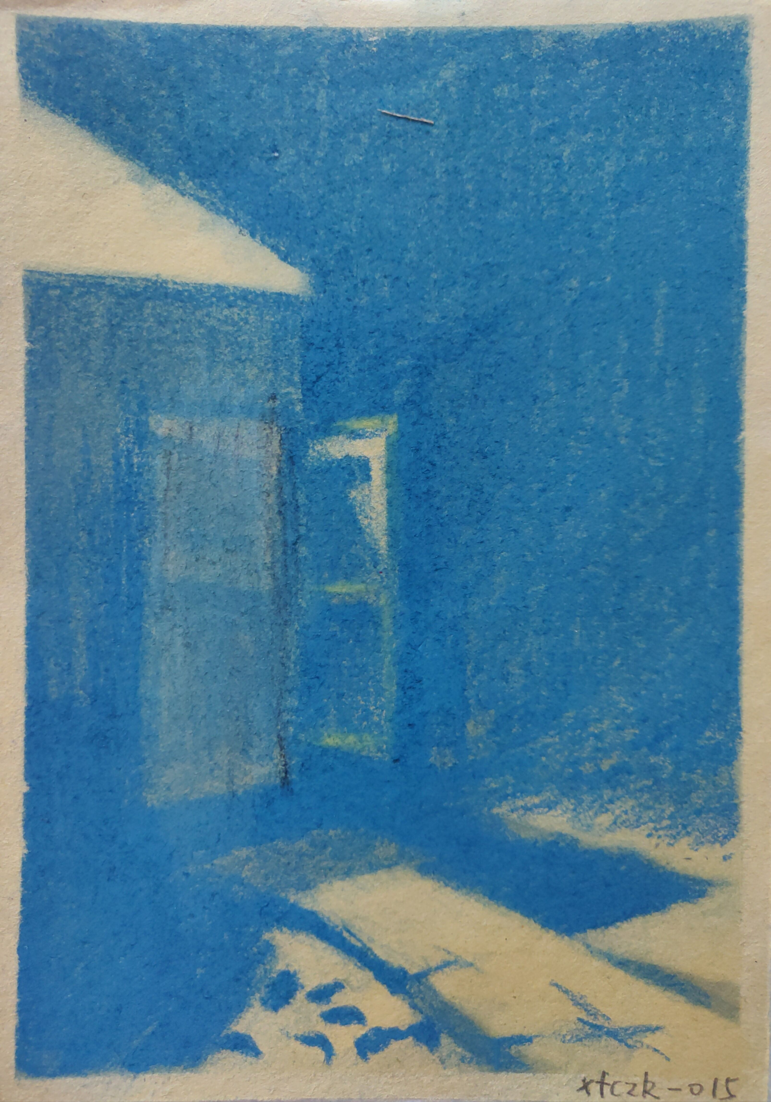
忆江南小区的保安岗
:id: xfczk2-015
:date: 2021-06-08
:size: 32k
:medium: 色粉笔 牛皮纸
我不是老好人，我只是太过孤寂怕无法自己燃过这个夜晚，所以才帮你的忙。

Slide 20
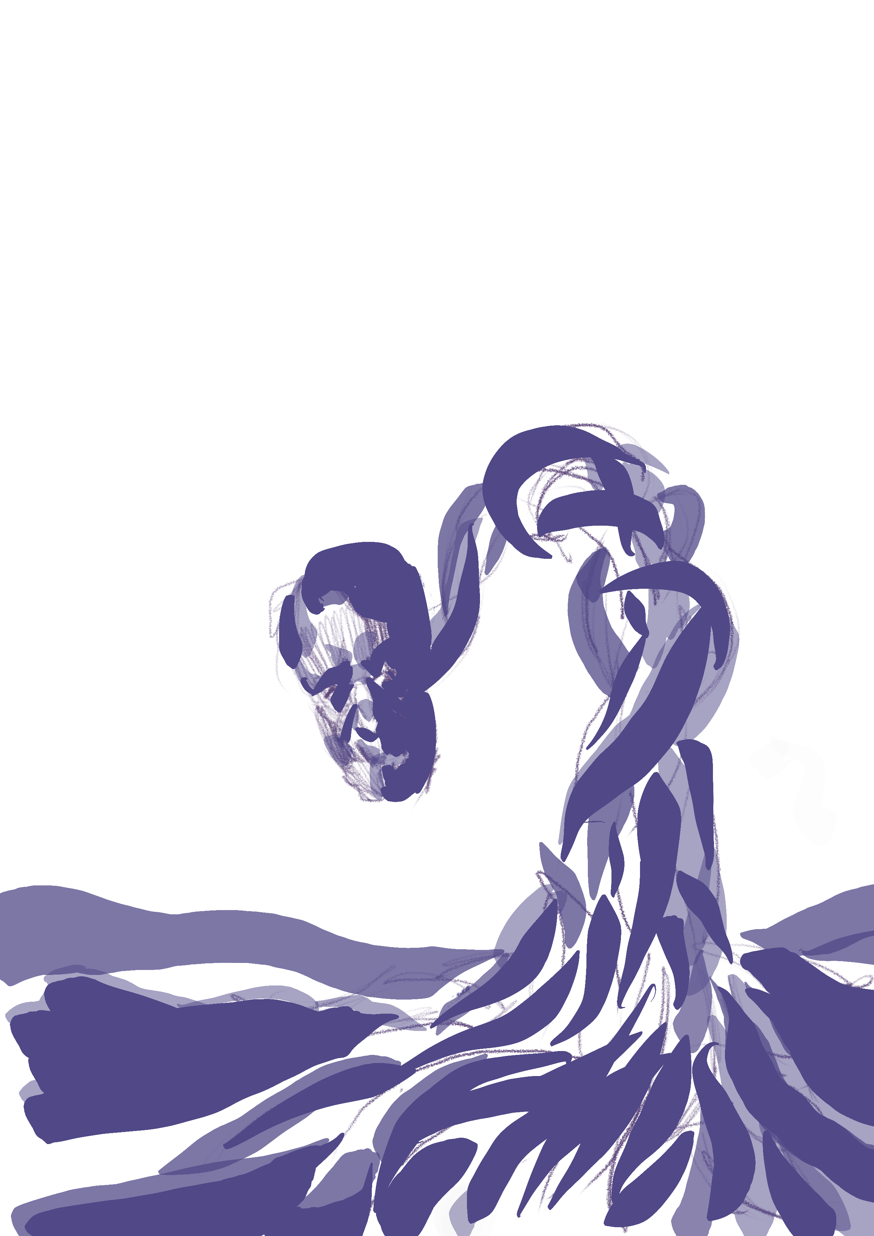
意识的纠集
:id: xfczk2-016
:date: 2021-06-12
:medium: Procreate
它们纠集起来会成为什么，会是我的敌人吗？

Slide 21
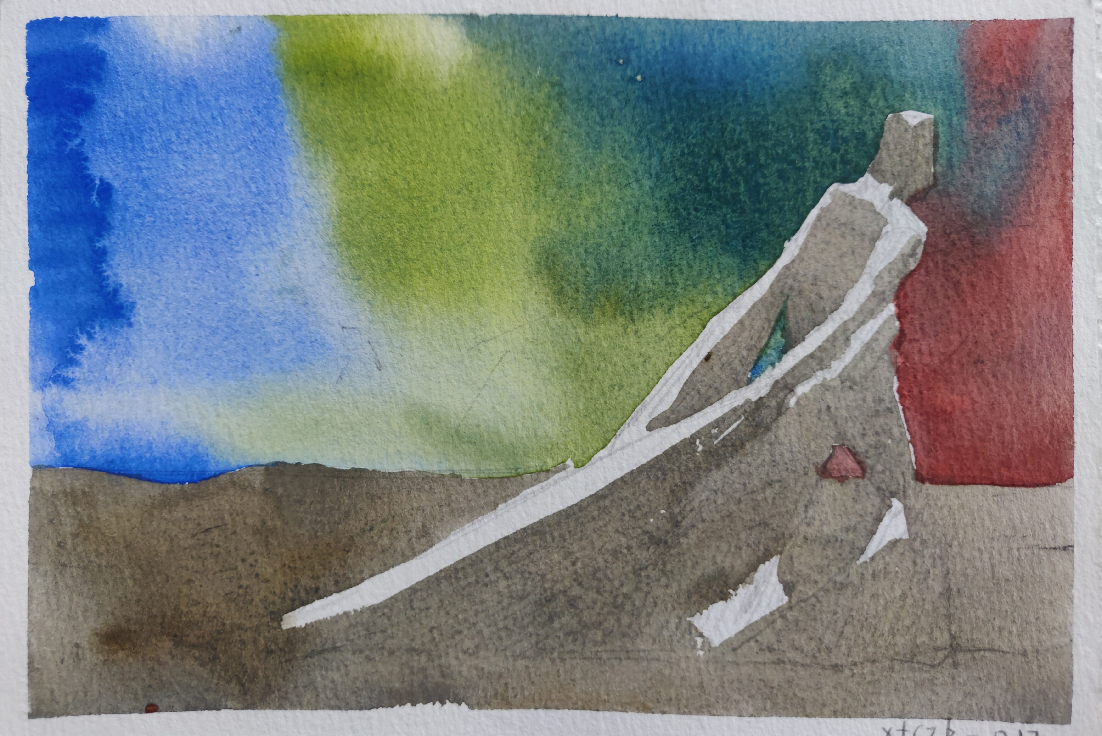
:id: xfczk2-017
:date: 2021-06-15
:size: 32k
:medium: 水彩
漫长的剥离
在我以为我在重建这段感情的时候，它其实还在剥离，一刻也没有停止过。所谓「改变」带来的痛感其实和之前的不适并没有分别。
等到了意识到的时候，痛感变成愤懑和孤独，我用睡眠和自慰冲刷它们，从马桶里冲走，它们不必带到以后的生活里。

Slide 22
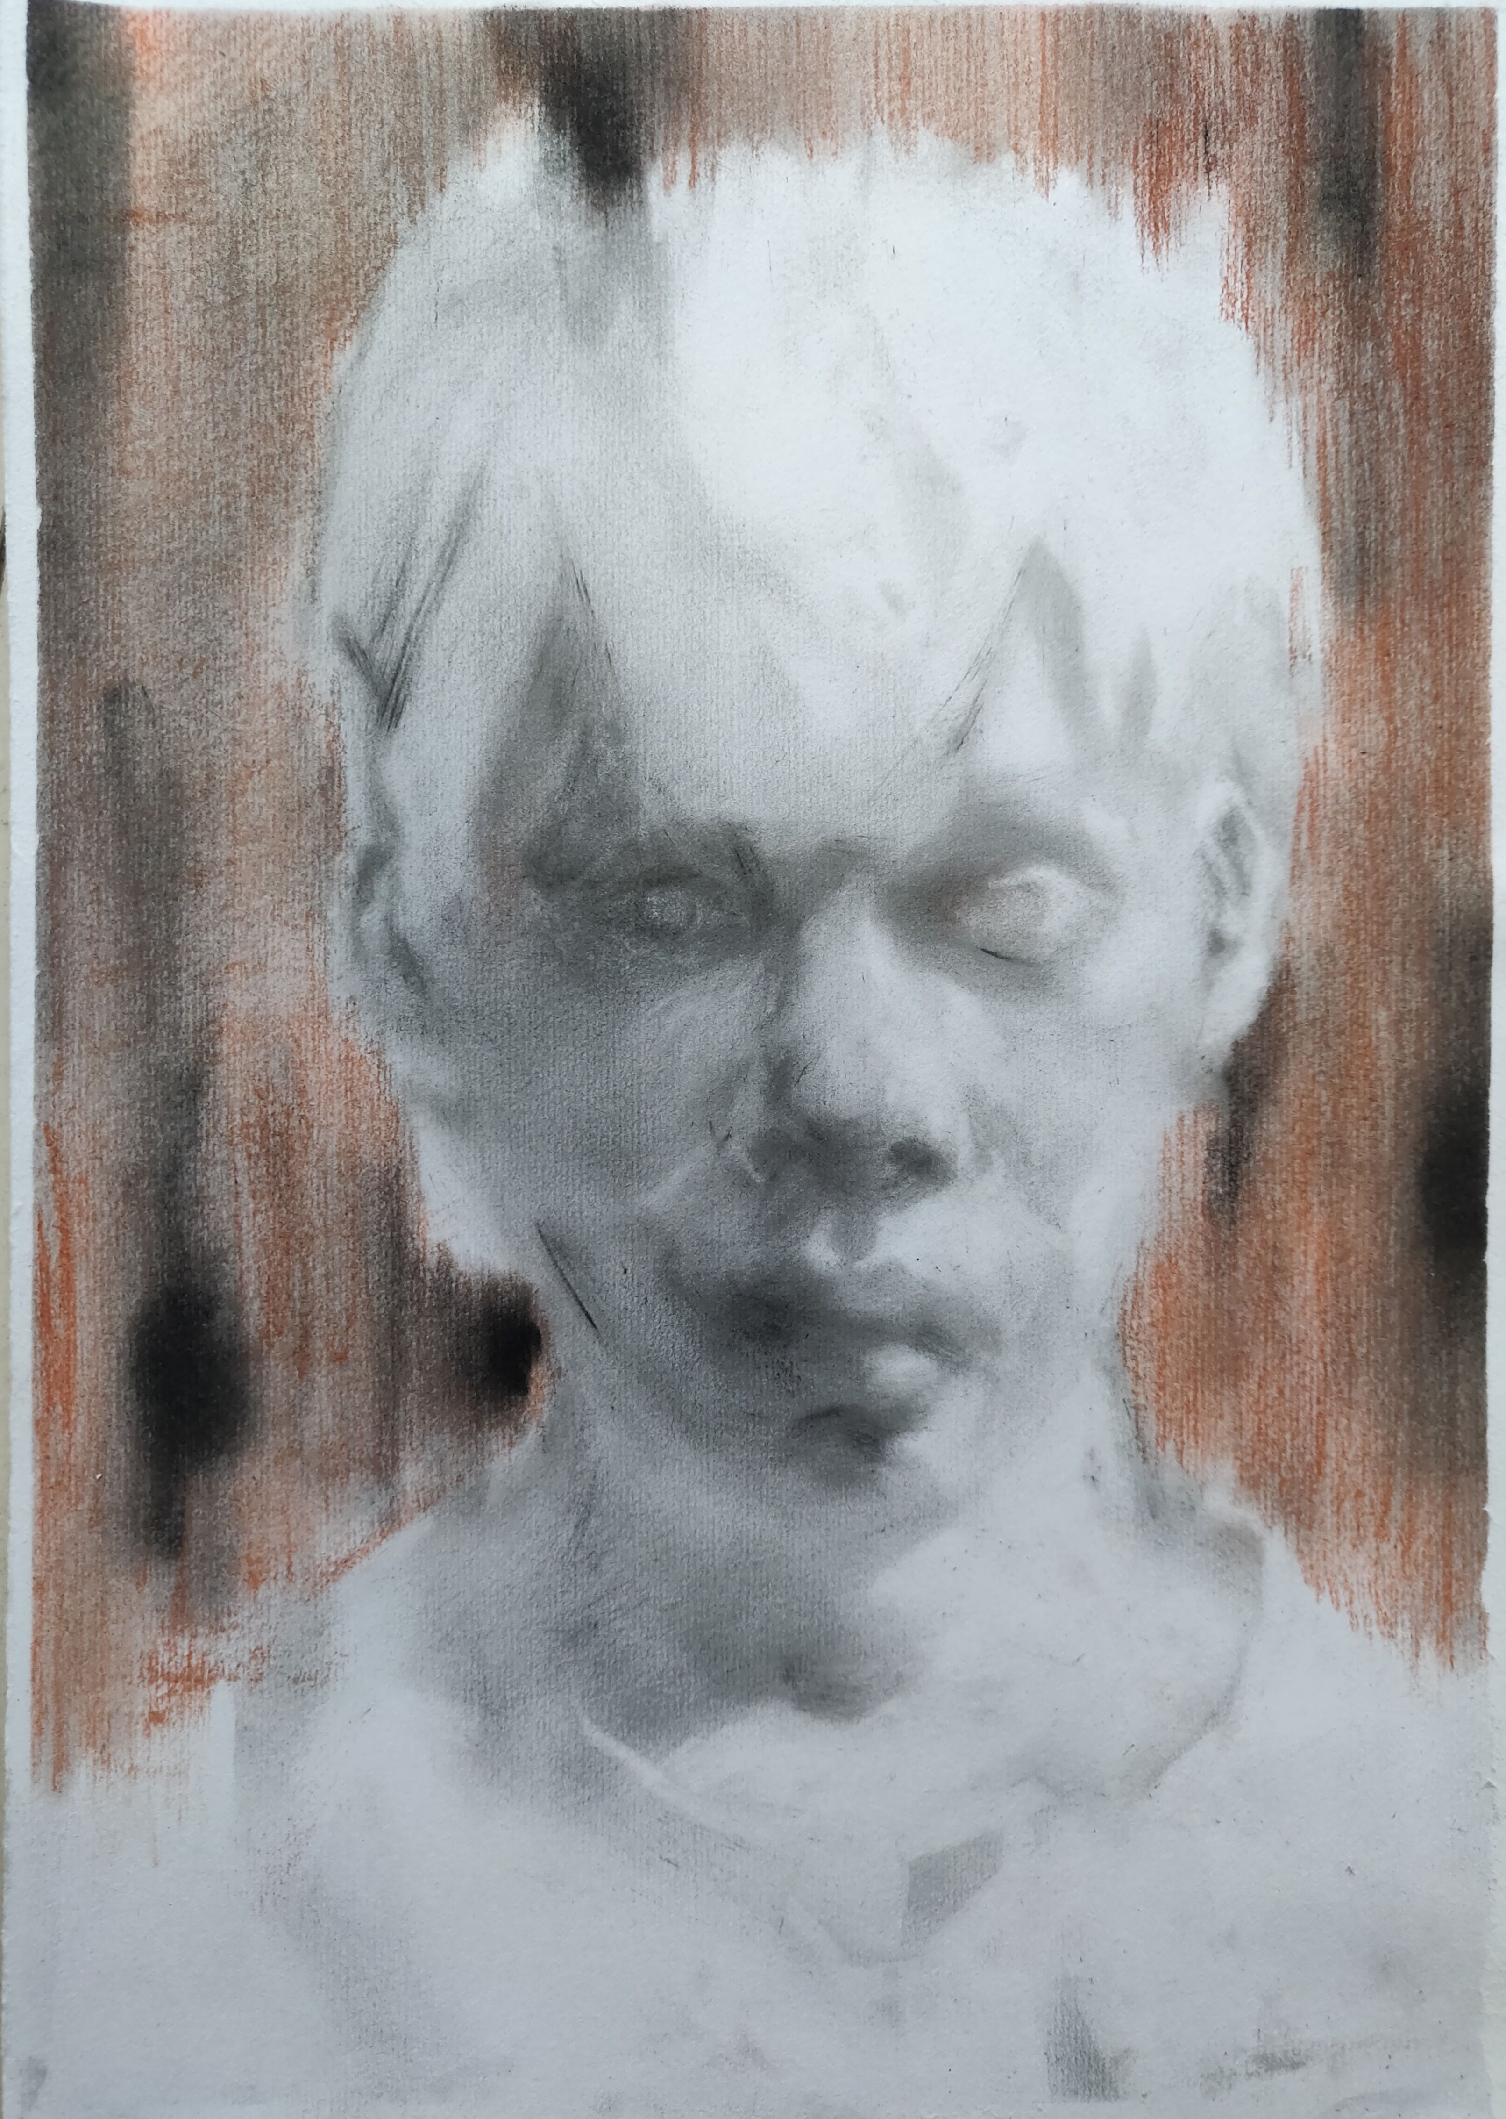
自画像
:id: xfczk2-018
:date: 2021-06-21
:size: 8k
:medium: 炭精粉 色粉笔
黄剑说像毛焰，我觉得像谁不重要。
这是我自己，是我的媒介和步骤综合呈现出来的画面。

Slide 23
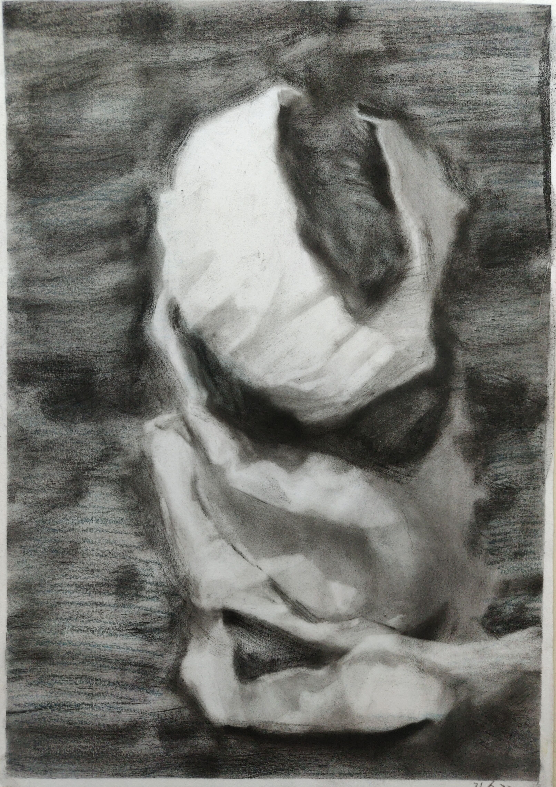
无题
:id: xfczk2-019
:date: 2021-06-22
:size: 8k
:medium: 彩色铅笔 炭精粉
自觉并不好，但晓飞老师觉得好，那就放进来吧。

Slide 24
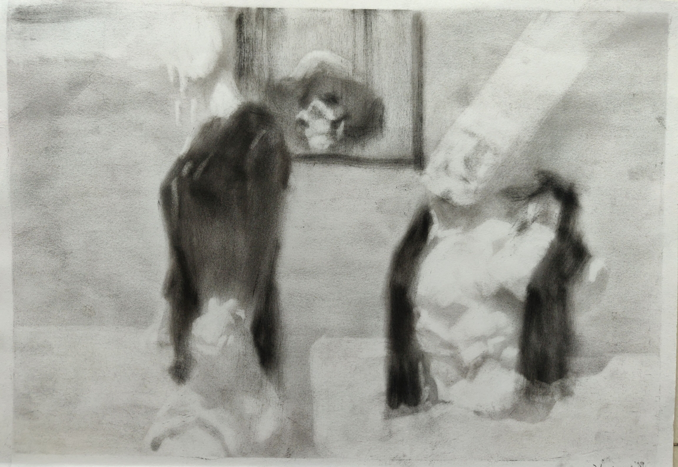
:id: xfczk2-020
:date: 2021-06-24
:size: 8k
:medium: 炭精粉
各向异性的无聊
我不甘于无聊的画面，又陷在过渡的时间里动弹不得。
那就破坏吧，破碎比平庸有趣一点。

Slide 25
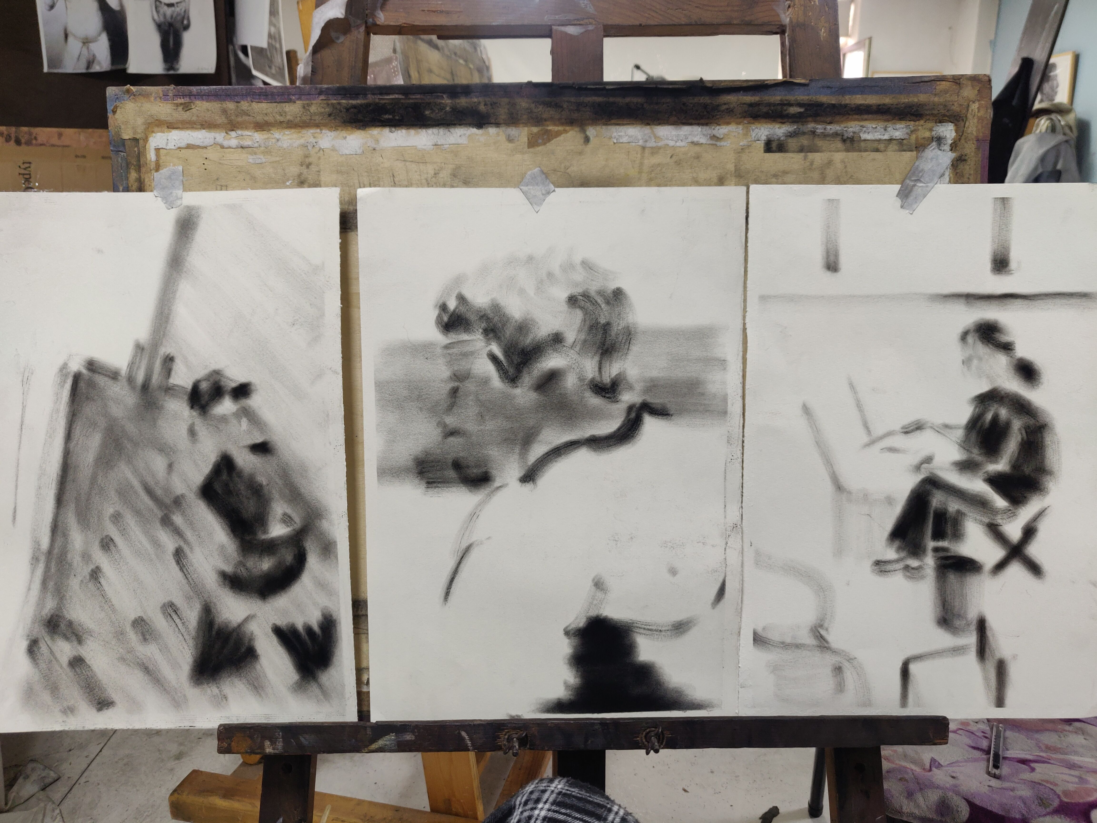
:id: xfczk2-021
:date: 2021-06-25
:size: 8k
:medium: 炭精粉
逃离前夜
离开画室的倒数第二天，从右到左，依次是若涵、黄剑和小龙。

Slide 26
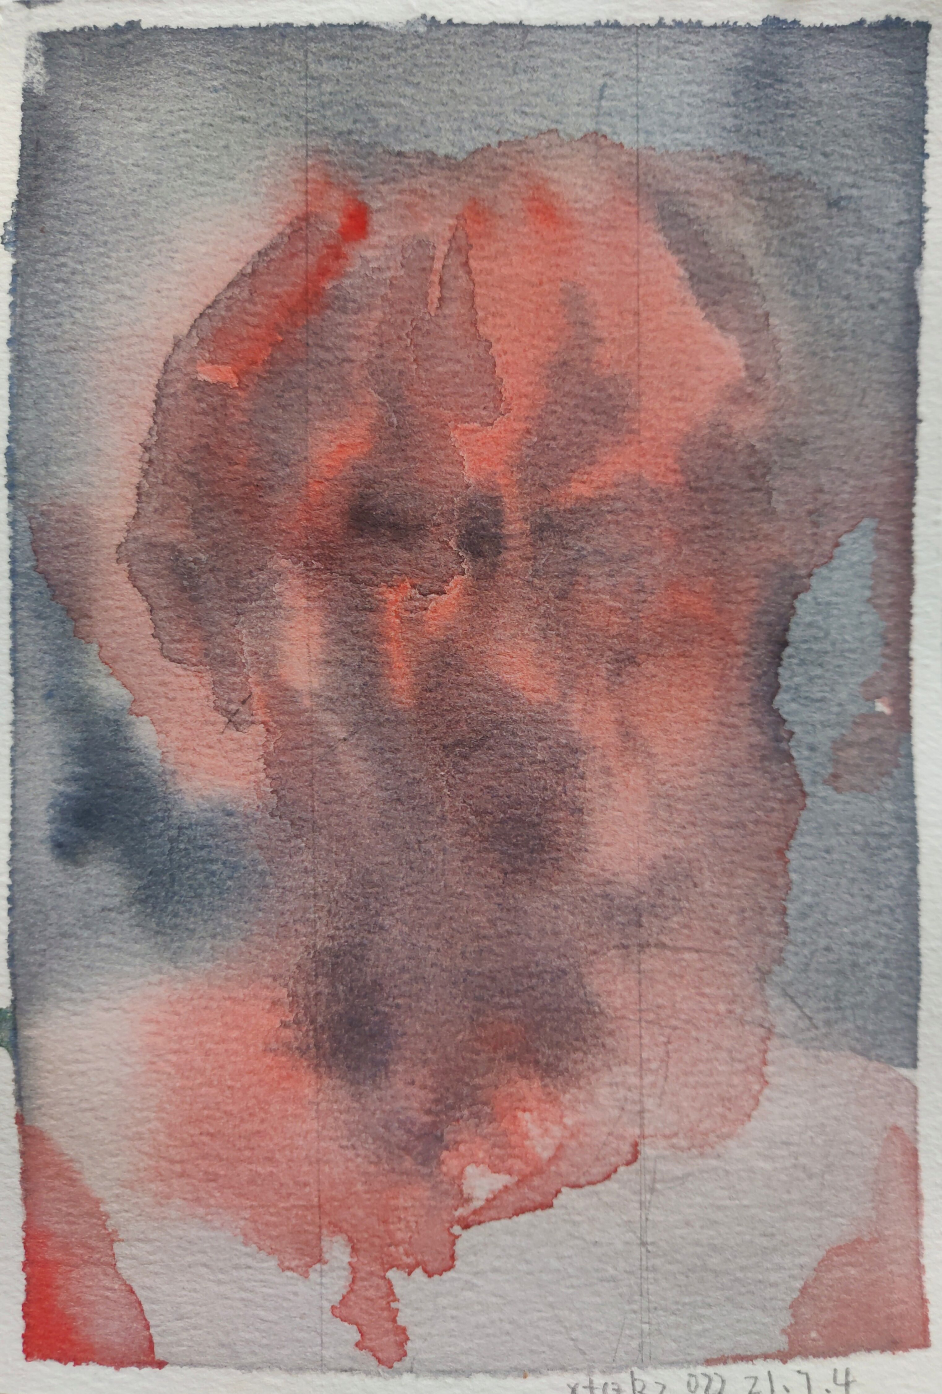
吃了劳拉西泮后的自画像
:id: xfczk2-022
:date: 2021-07-04
:size: 32k
:medium: 水彩
回到广东的第五天，三十多度的高温让人不舒服，虽然此刻我把空调打开了。
情绪因为和 jiang 纠缠不清，所以又挨了重重一下。一宿没睡，胸口沉重得像铁块。我意识到自己陷入难以自拔的焦虑状态了。我想办法让自己动起来，整理绘画笔记，看《我们内心的冲突》 。到了晚上的时候决定再吃几天劳拉西泮：我不知道见效有多快，相信会有用的。

Slide 27
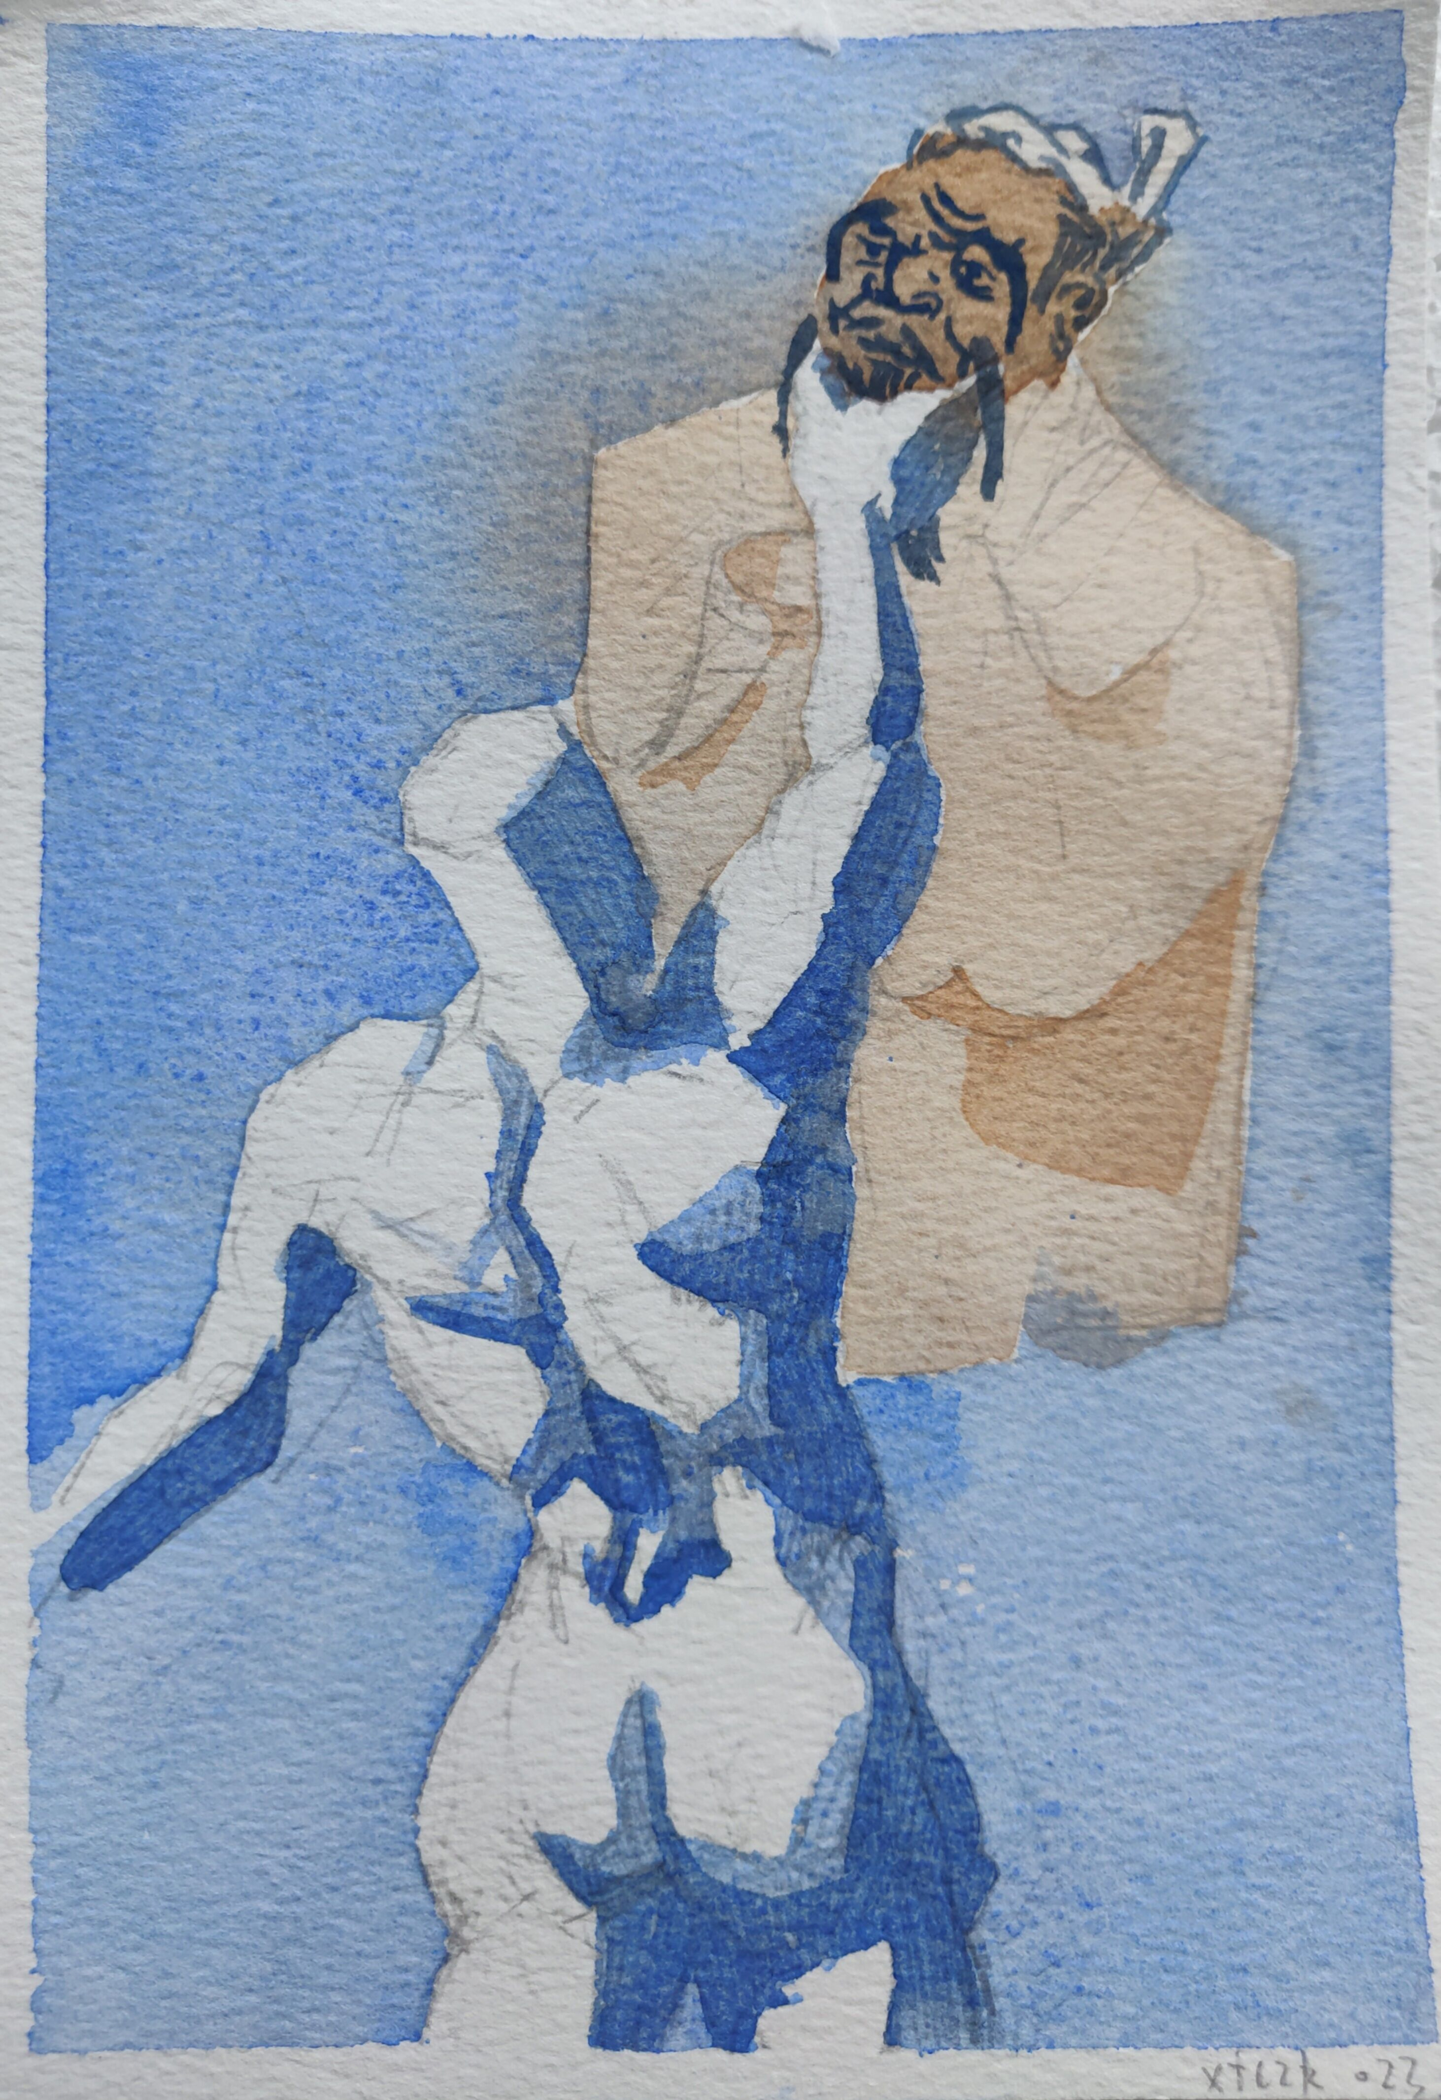
为往圣开绝路
:id: xfczk2-023
:size: 32k
:date: 2021-07-06
:medium: 水彩 铅笔
我不需要圣人，让他们都去死吧。

Slide 28
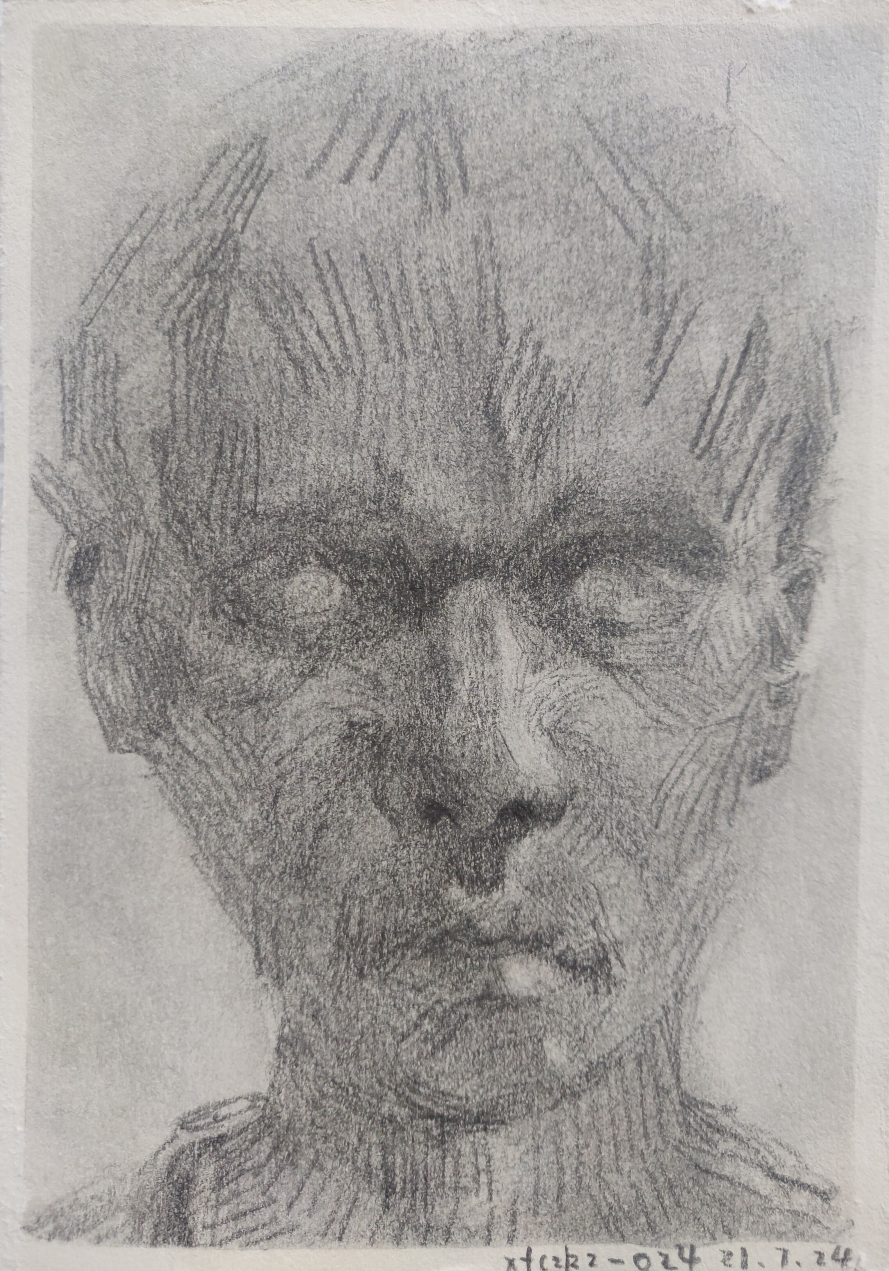
自画像
:id: xfczk2-024
:size: 32k
:date: 2021-07-24
:medium: 铅笔
这张画放很久了，抽空完成一下。

Slide 29
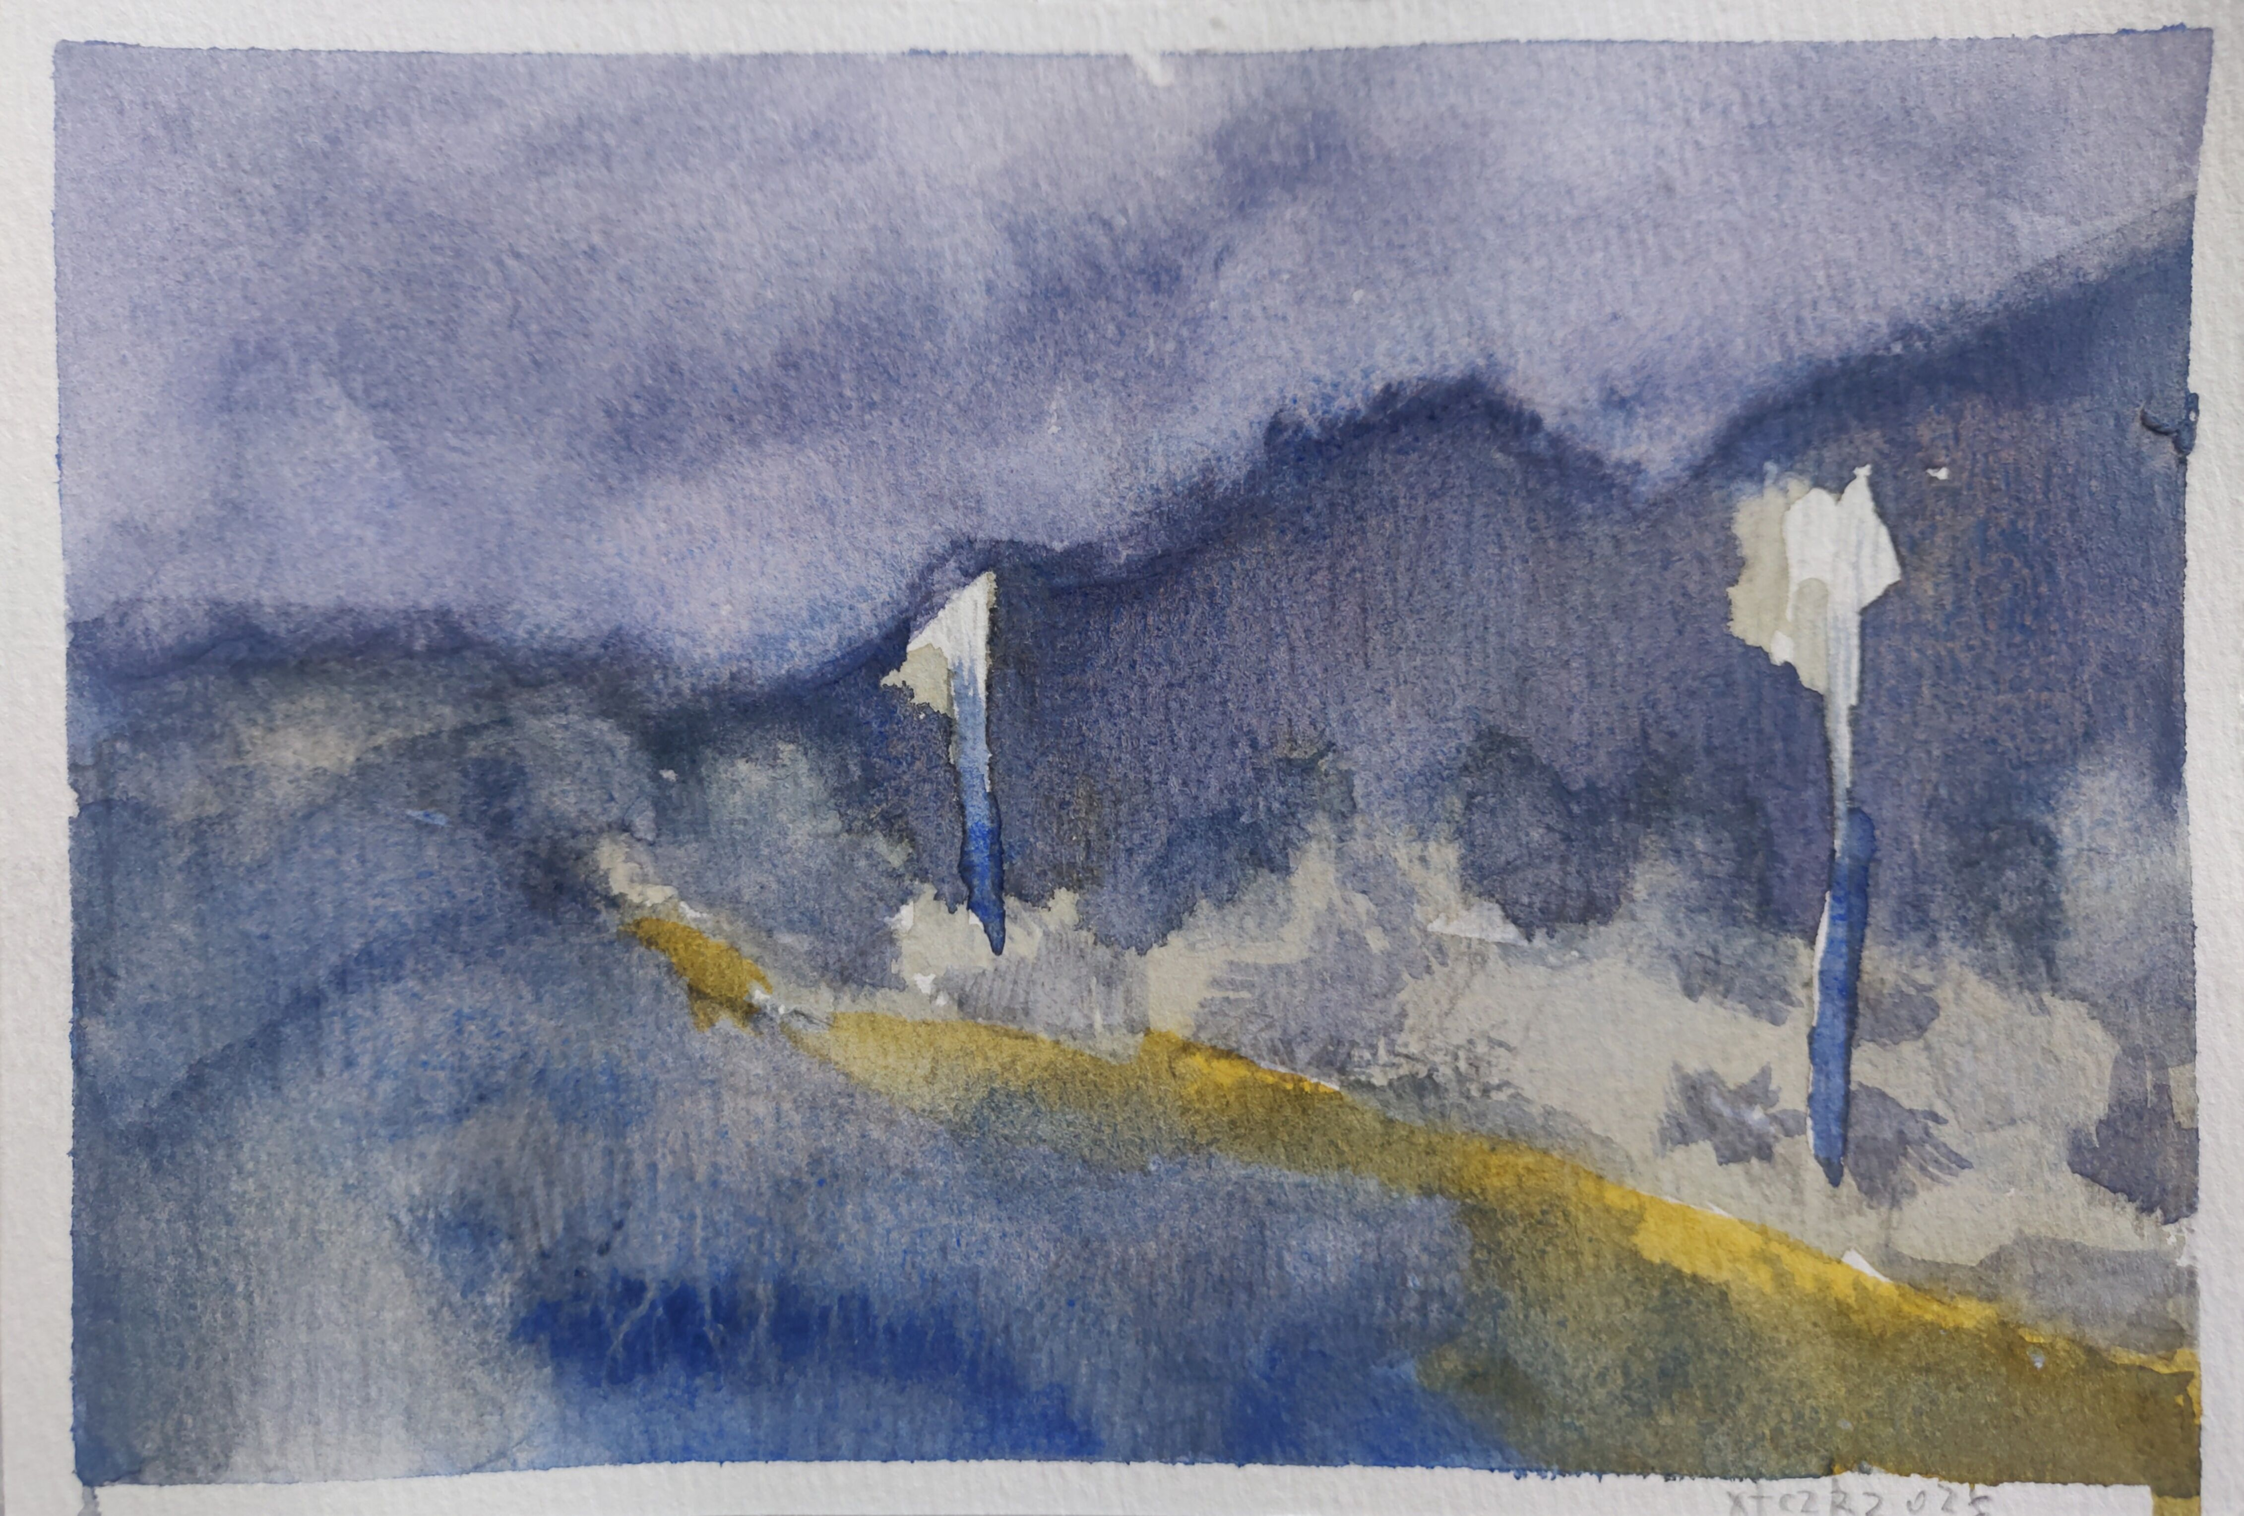
:id: xfczk2-025
:size: 32k
:date: 2021-08-03
:medium: 水彩
宋大元帅陵旁夜景

Slide 30
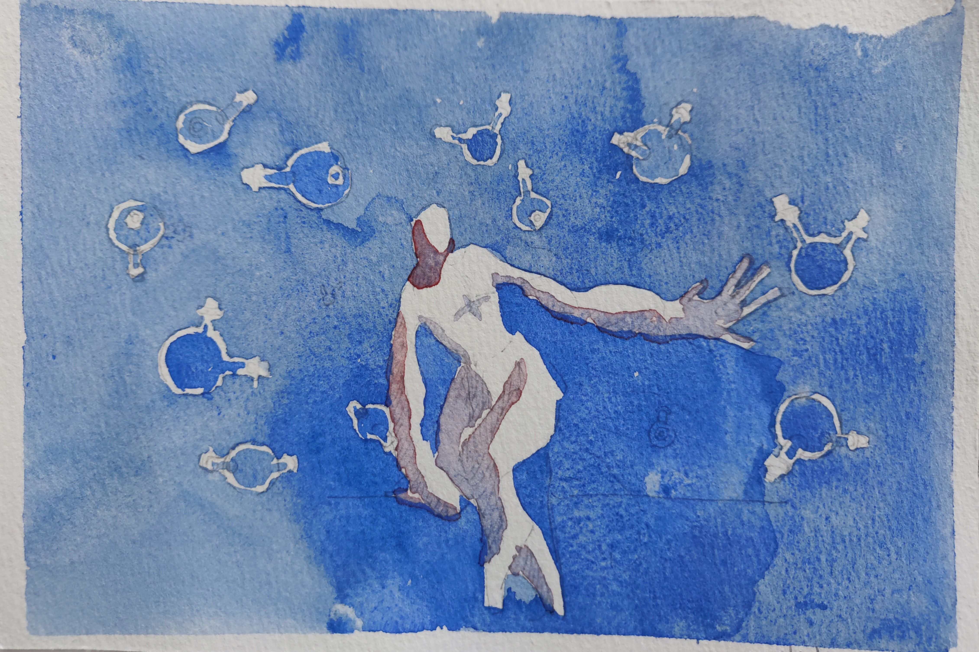
:id: xfczk2-026
:size: 32k
:date: 2021-08-10
:medium: 水彩
挑选真理

Slide 31
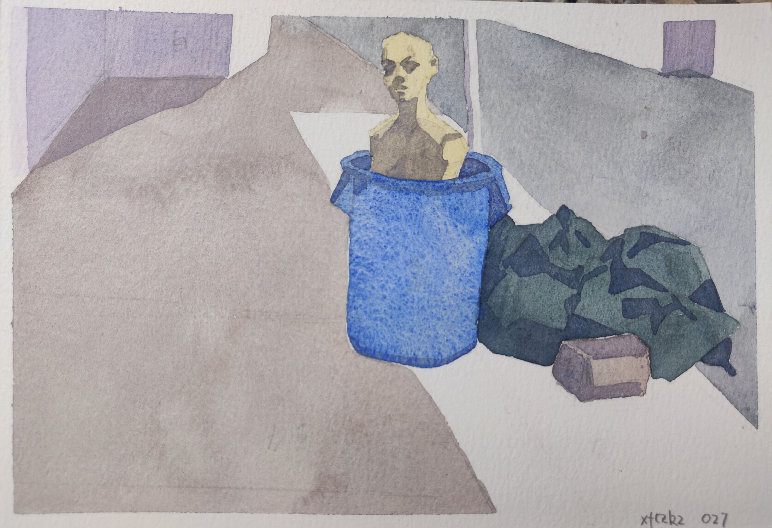
:id: xfczk2-027
:size: 32k
:date: 2021-08-15
:medium: 水彩
鸡胸
丢在垃圾桶里的半身模特，在知乎上截的图。
画完线稿之后规划了一下颜色，模特用黄色，垃圾桶用蓝色。但最终的用色除了蓝色都降了纯度，左边的地面和计划的有所区别。

Slide 32
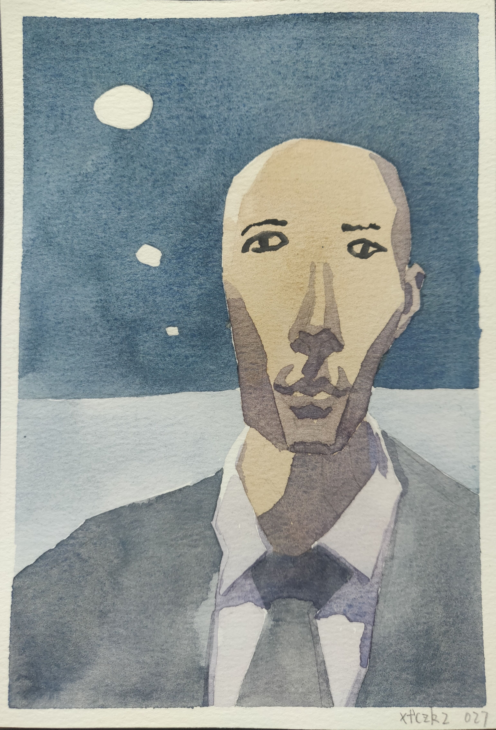
模特
:id: xfczk2-028
:size: 32k
:date: 2021-08-16
:medium: 水彩
2013-11-17，应该是在广州某个地铁站旁边拍的照片。

Slide 33
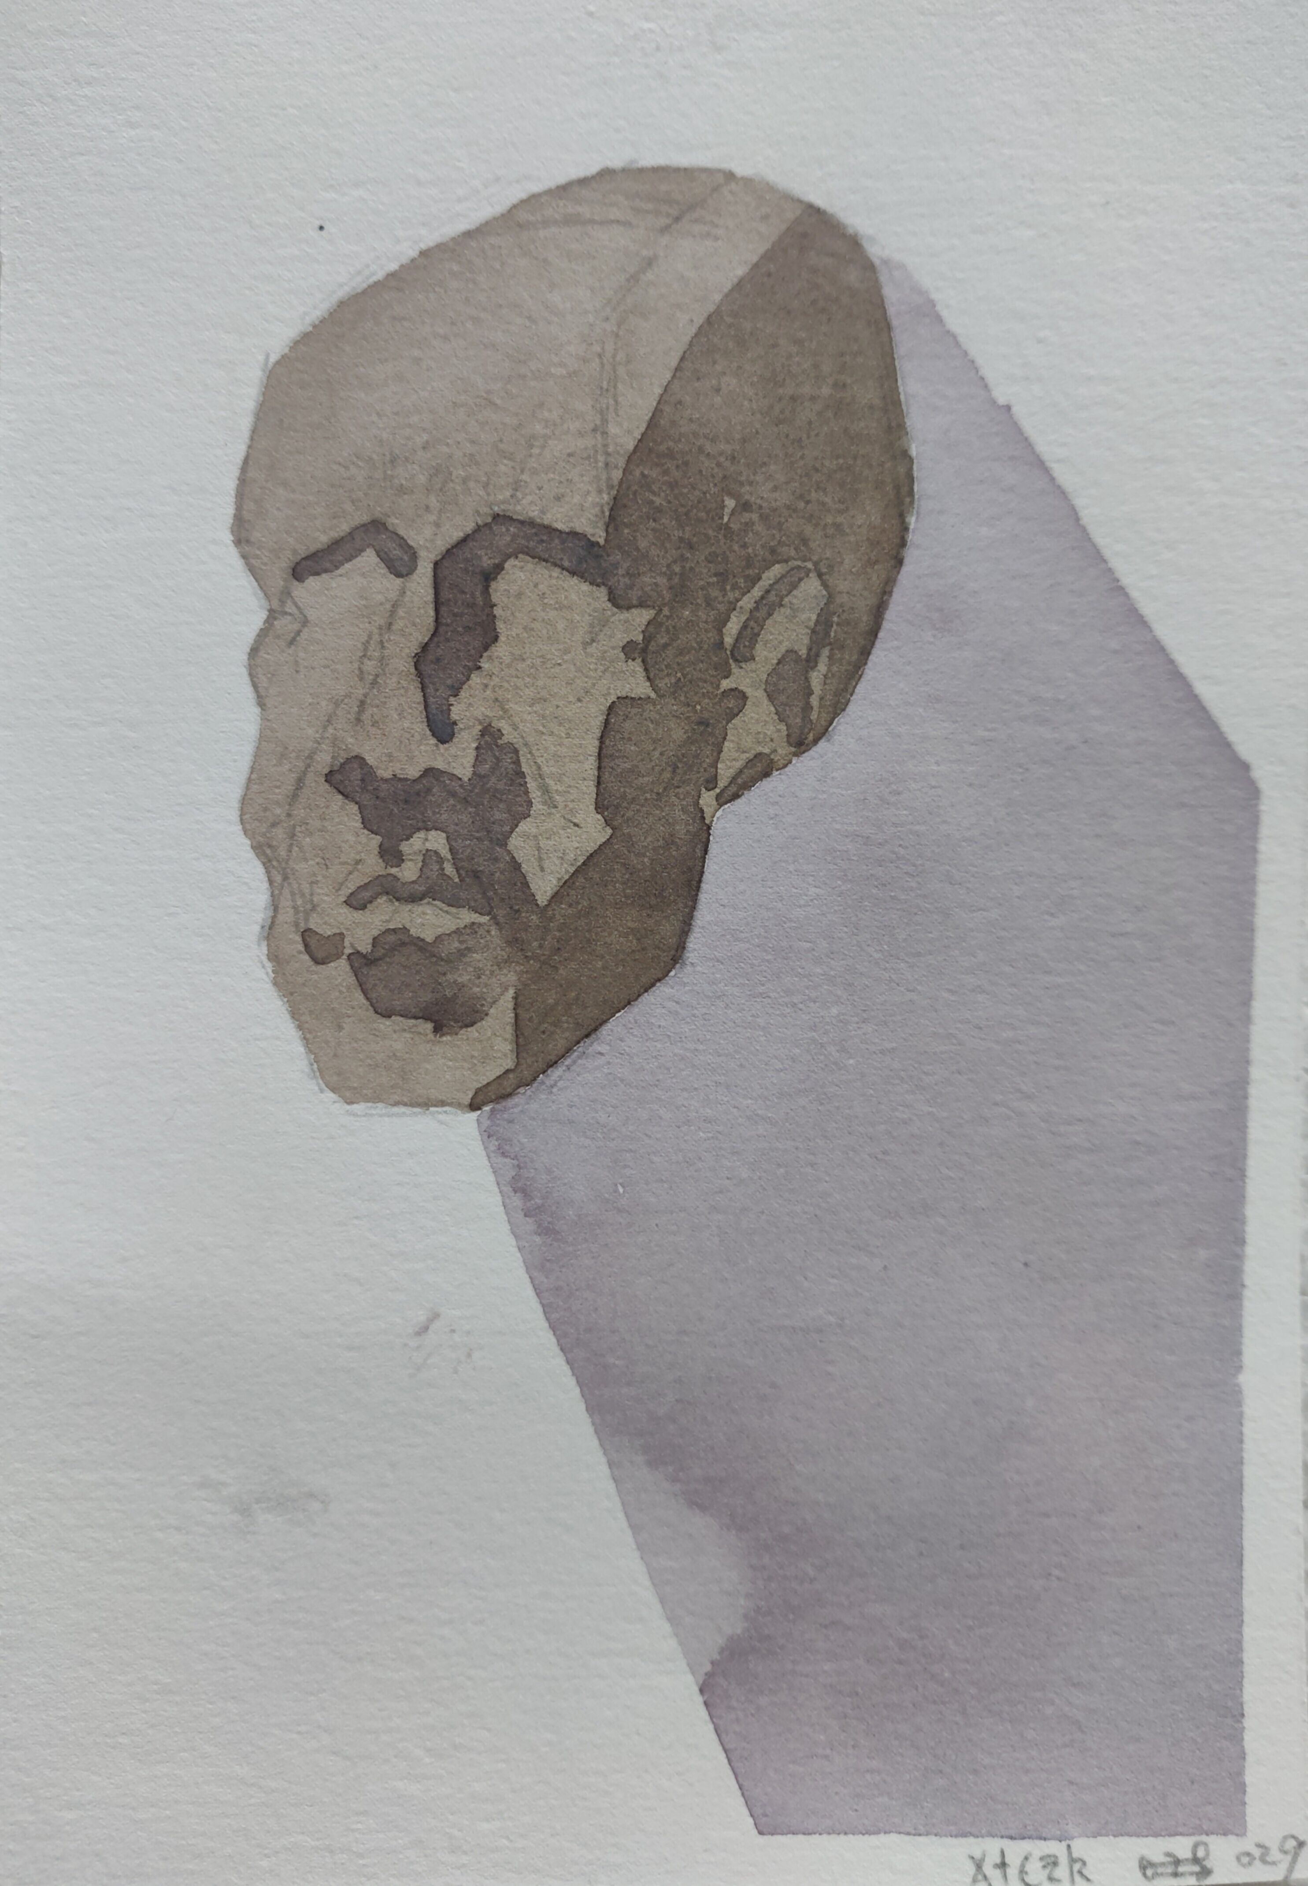
无题
:id: xfczk2-029
:size: 32k
:date: 2021-08-18
:medium: 水彩
2013-11-17，应该是在广州某个地铁站旁边拍的照片。

Slide 34
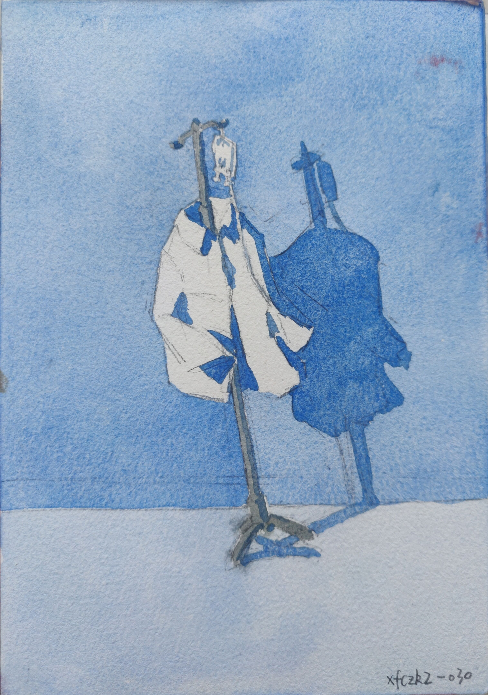
葡萄糖体内循环
:id: xfczk2-030
:size: 32k
:date: 2021-08-29
:medium: 水彩
用想象力造出注射液，为我提供想象的能量。

Slide 35
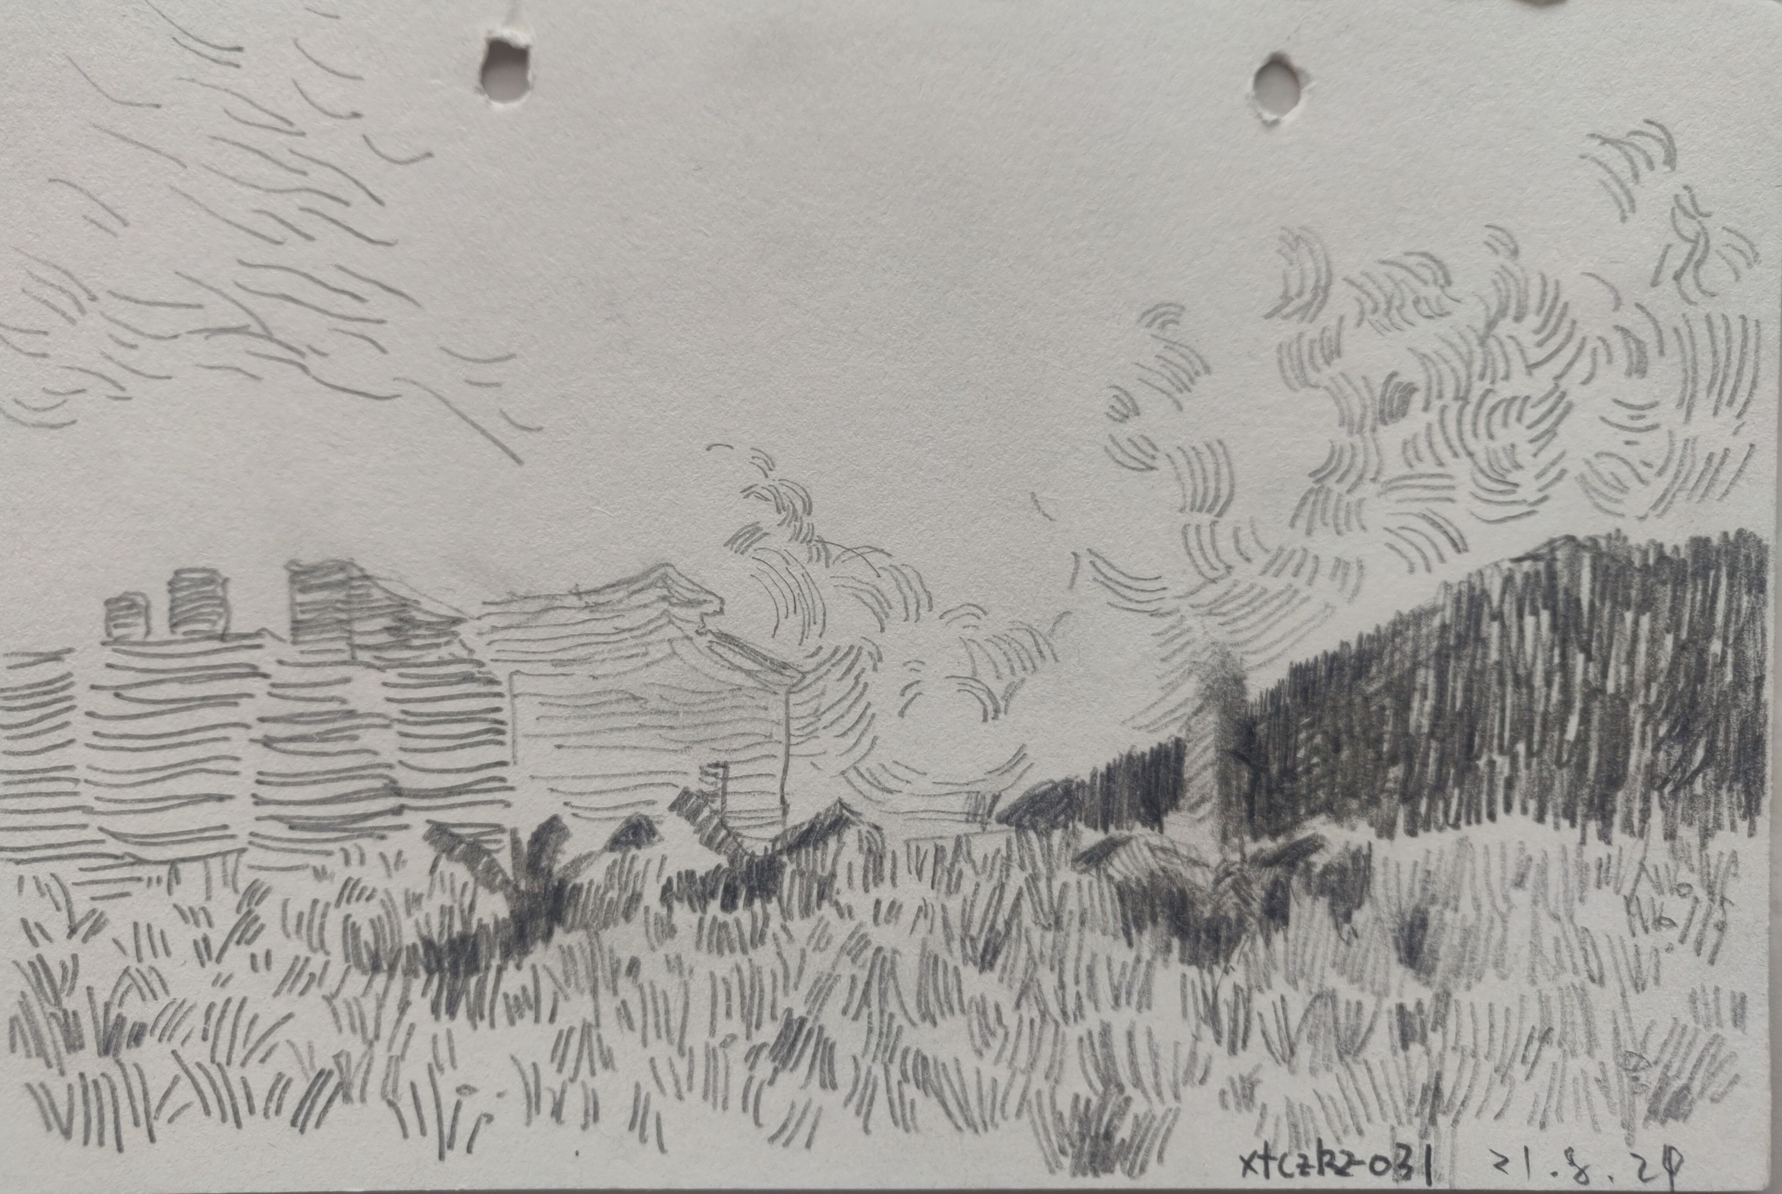
:id: xfczk2-031
:size: 32k
:date: 2021-08-24
:medium: 水彩
鹿港小镇

Slide 36
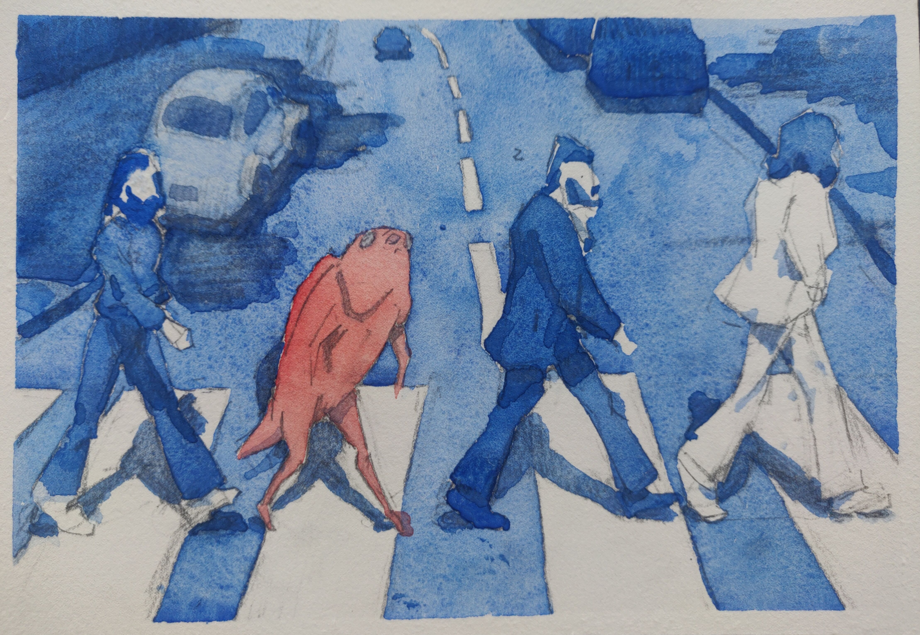
:id: xfczk2-032
:size: 32k
:date: 2021-08-31
:medium: 水彩
Abbey Road
只是又一个 Abbey Road 的 neta 而已，尽管我完全不听披头士。

Slide 37
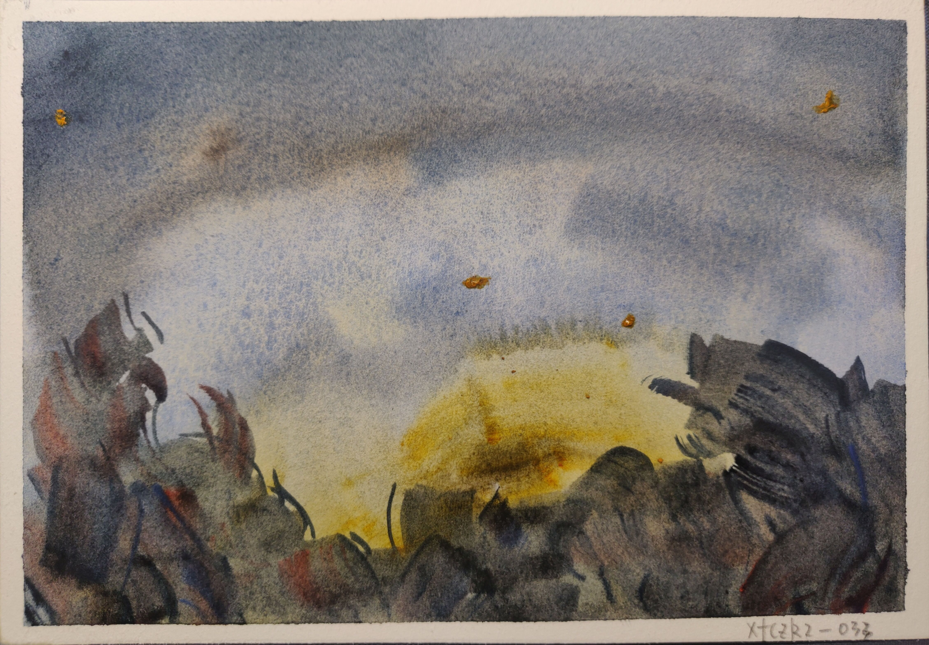
:id: xfczk2-033
:size: 32k
:date: 2021-09-01
:medium: 水彩
Moonrise
时隔一年半后的上班第一天。

Slide 38
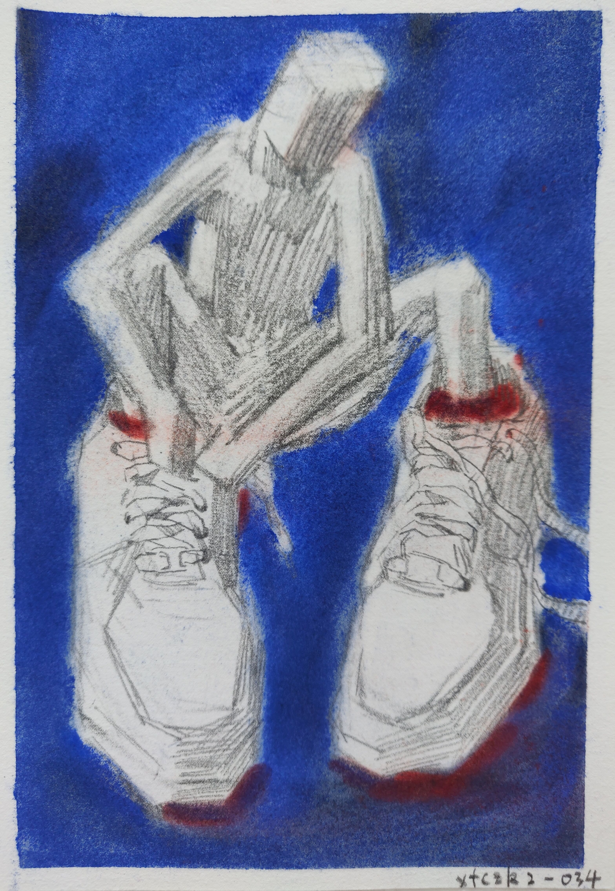
换鞋
:id: xfczk2-034
:size: 32k
:date: 2021-09-13
:medium: 铅笔 矿物色粉
试了新材料，深蓝（？）和大红色的矿物色粉。
不合适的鞋要换掉，可是换掉就要光脚了。
光脚吧，没有其他的可以失去。

Slide 39
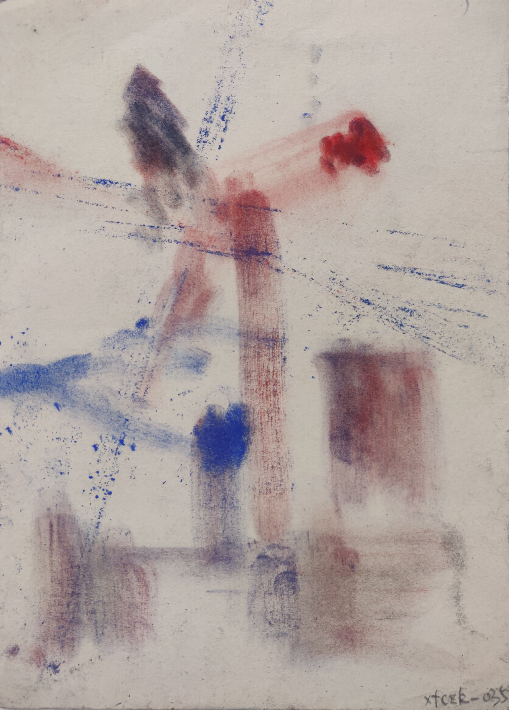
试色纸
:id: xfczk2-035
:size: 16k
:date: 2021-09-13
:medium: 矿物色粉
画上一张时候的试色纸，因为看着好看就留下了。

Slide 40
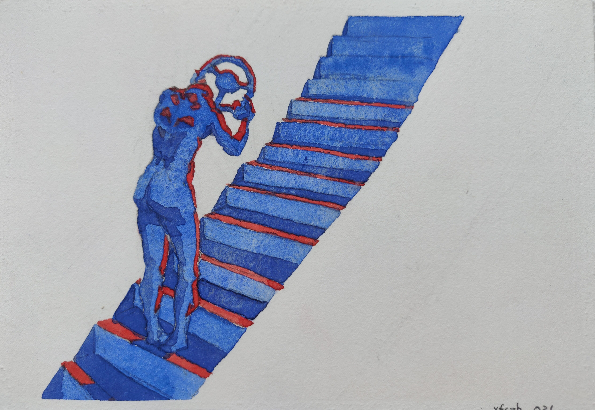
:id: xfczk2-036
:size: 32k
:date: 2021-09-24
:medium: 水彩 铅笔
有轨电车司机

Slide 41
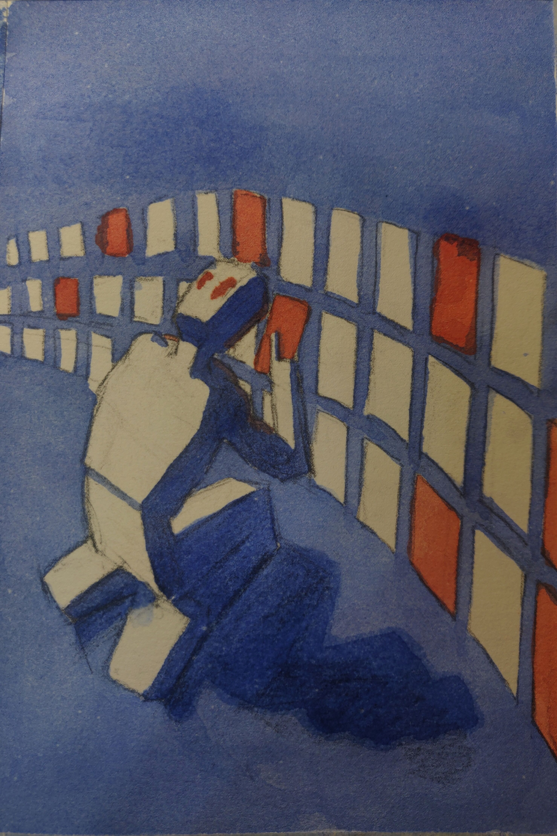
Anti-Recommendation
:id: xfczk2-037
:size: 32k
:date: 2021-10-03
:medium: 水彩

Slide 42
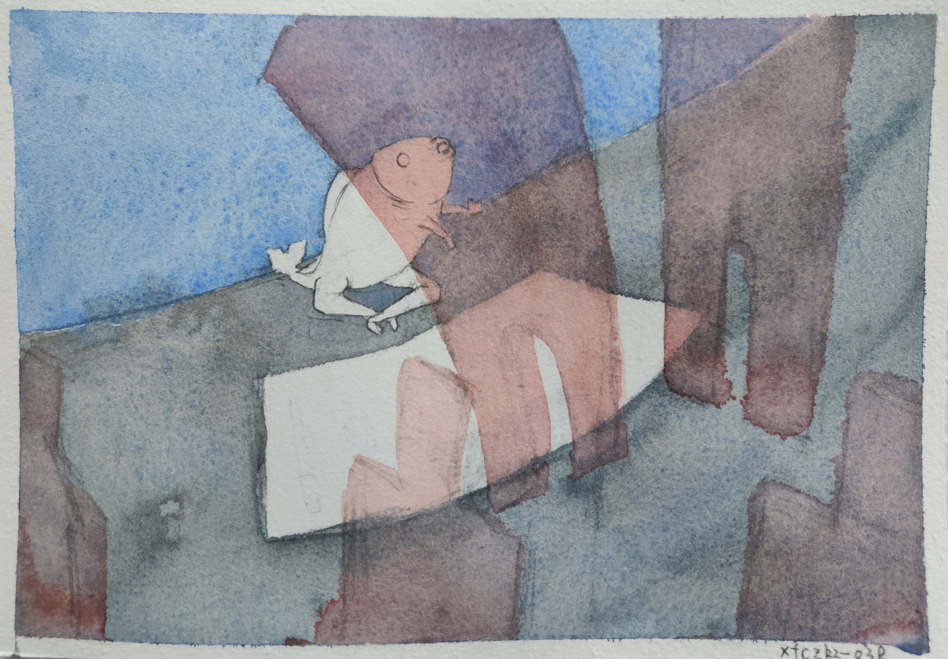
:id: xfczk2-038
:size: 32k
:date: 2021-10-10
:medium: 水彩 铅笔
拥抱申请
路过的人啊，无论是谁，请抱一抱我。

Slide 43
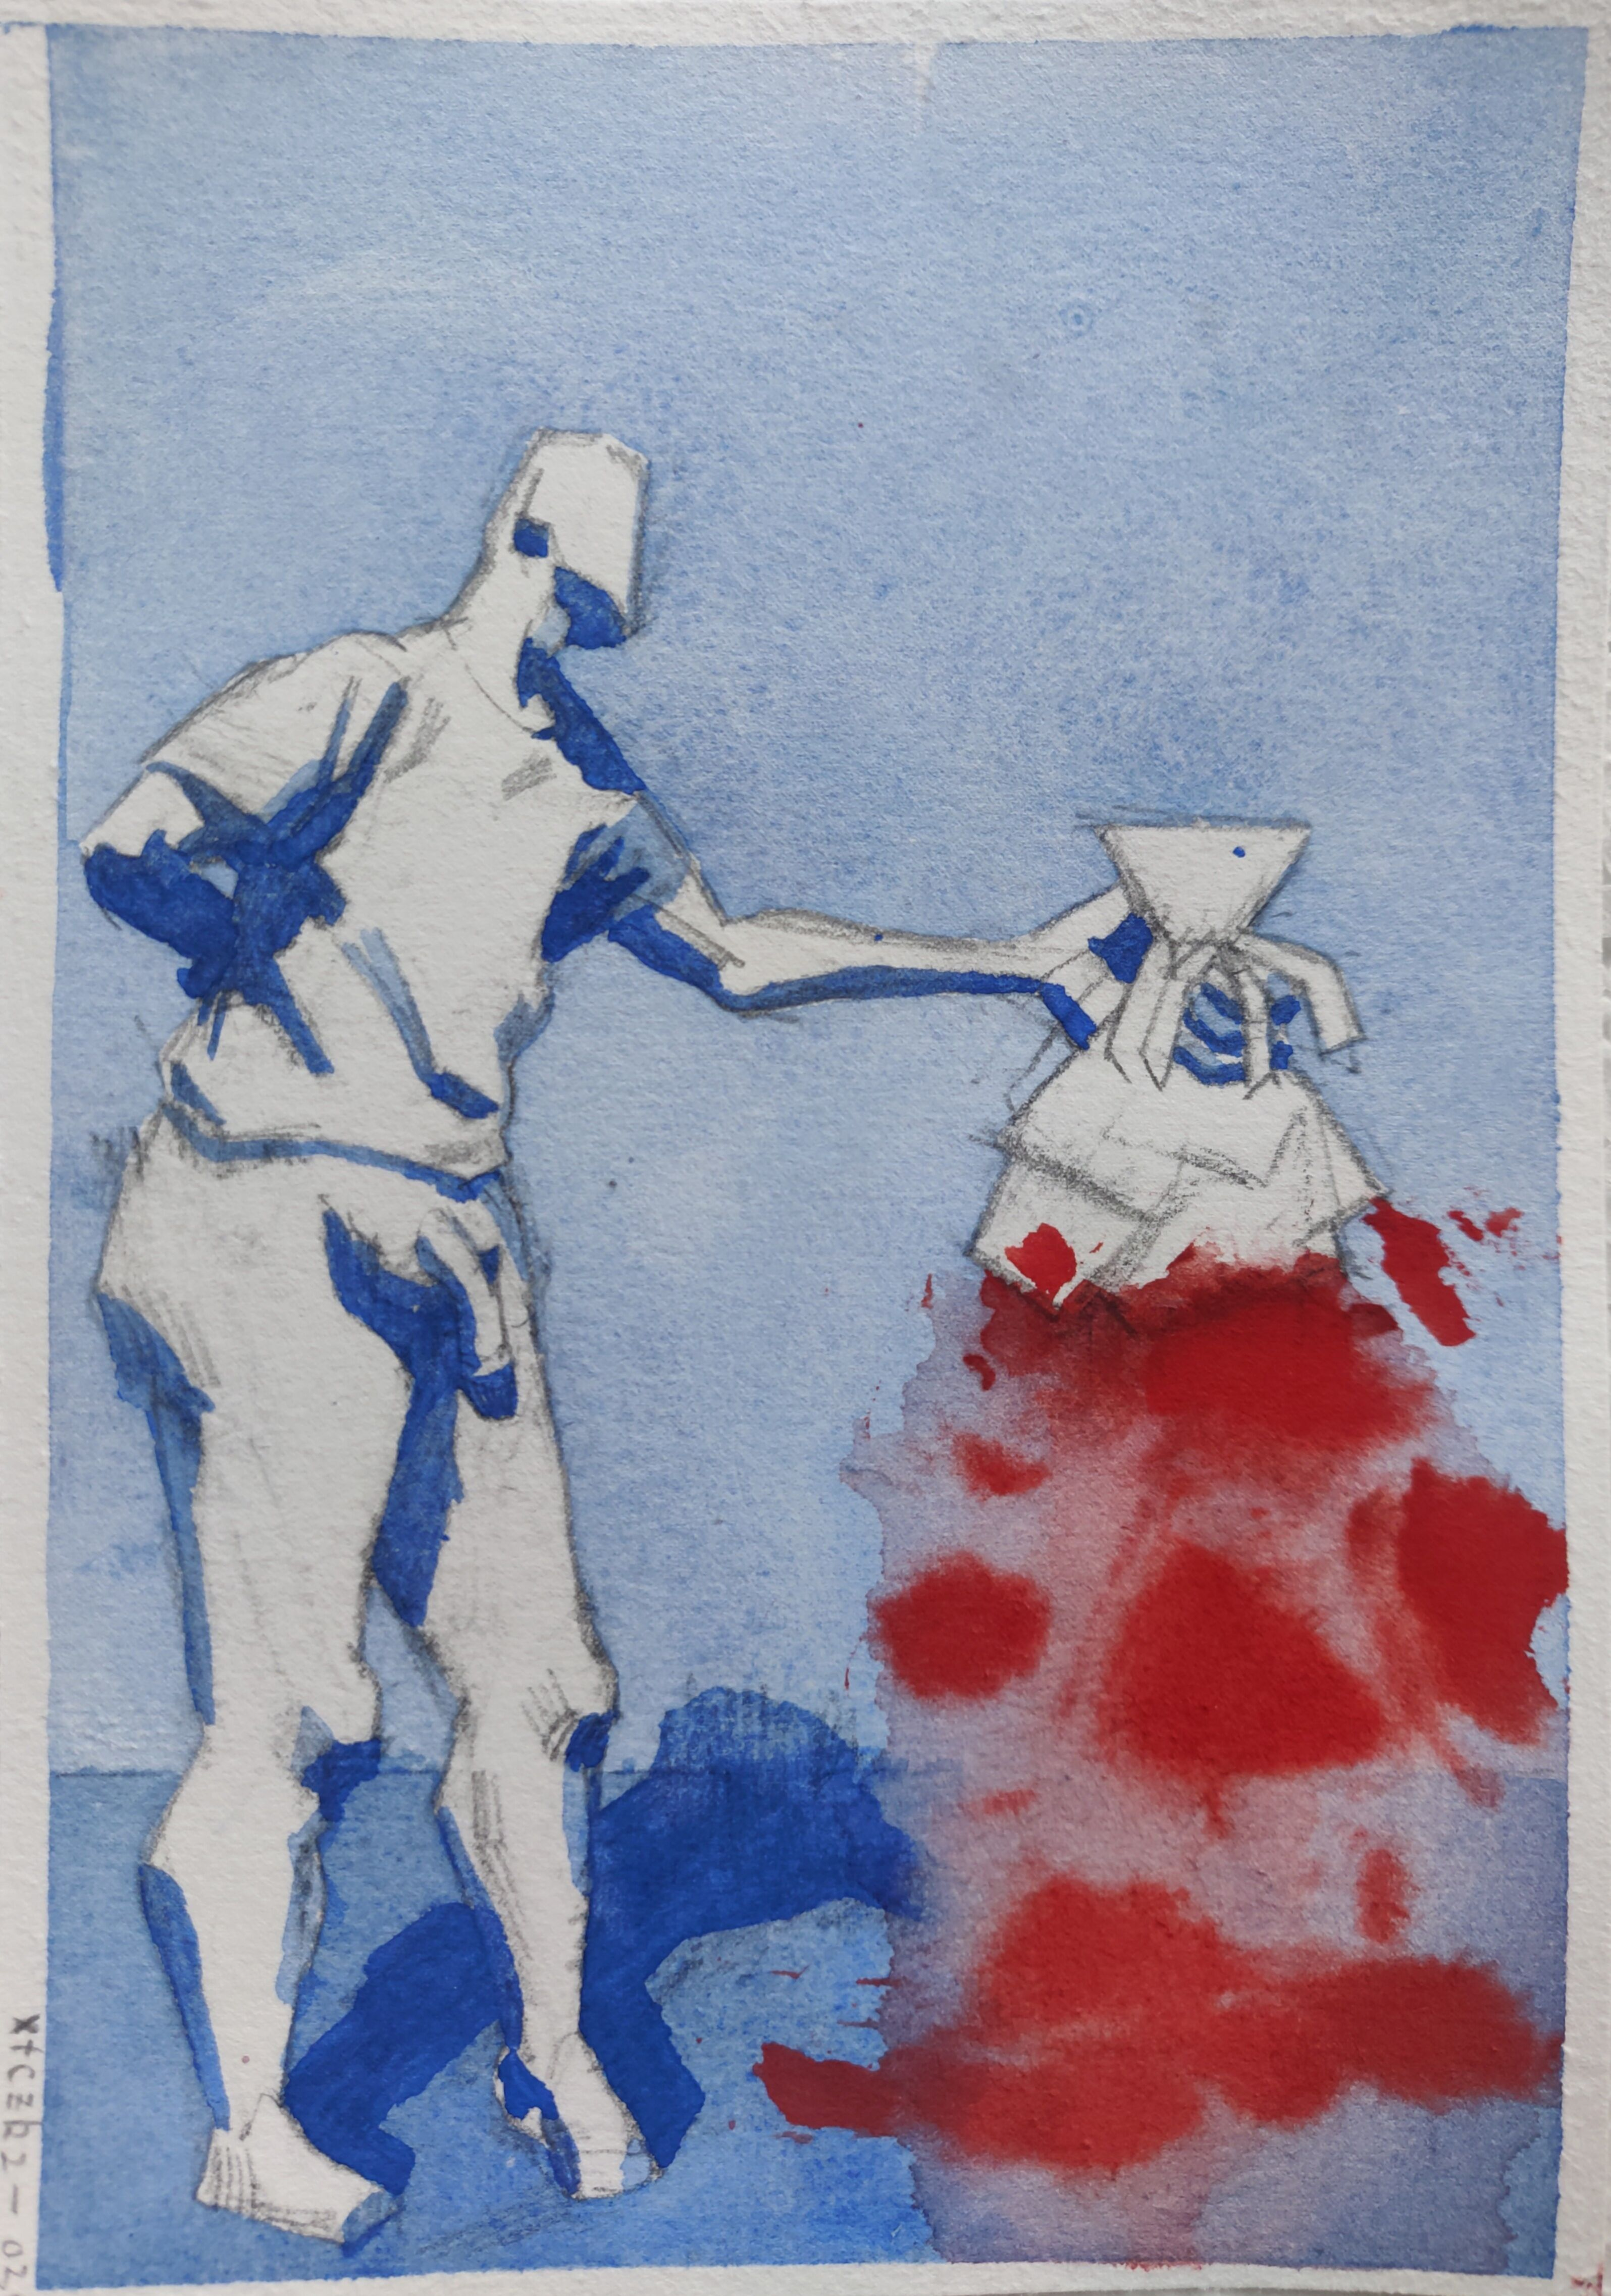
我失去种一朵玫瑰的耐心了，现在就要
:id: xfczk2-039
:size: 32k
:date: 2021-10-12
:medium: 水彩 铅笔

Slide 44
结语
从上次交完作业（4 月）到现在，已经过了半年了。
说是「找主题」，但我一直没找着，前后改了三次，最后才变成现在的「基本冲突」，我认为它还会变化。
「基本冲突」是心理学家卡伦·霍妮提出的一个概念，认为两种完全冲突的态度在同一个人的共存（即基本冲突），导致了焦虑的出现，我深以为然。
作业画到一半的时候我又开始上班了，时间少了很多。以前让我总担心自己没有灵感，画不出东西，中间有很长一段时间也确实是这样的。但慢慢我又意识到了：只要我在生活着，灵感总是会有的。在意识到这点之后，我不再害怕自己「画不出比以前好的画」。所以，即使只现在画了 40 张，我也觉得没问题，我觉得自己达到一个良好的状态了，可以试试下个阶段了。

